Slide 1

<none>

Slide 3
Love: Never Ends
1 Corinthians 13

Slide 4
El Amor: Nunca deja de ser
1 Corintios 13

Slide 5
Galatians 2:20b ESV- And the life I now live in the flesh I live by faith in the Son of God, who loved me and gave himself for me.
Gálatas 2:20b RV60-y lo que ahora vivo en la carne, lo vivo en la fe del Hijo de Dios, el cual me amó y se entregó a sí mismo por mí.

Slide 6
Ephesians 5:1-2 ESV- Therefore be imitators of God, as beloved children. [2] And walk in love, as Christ loved us and gave himself up for us, a fragrant offering and sacrifice to God.
Efesios 5:1-2 RV60- Sed, pues, imitadores de Dios como hijos amados. [2] Y andad en amor, como también Cristo nos amó, y se entregó a sí mismo por nosotros, ofrenda y sacrificio a Dios en olor fragante.

Slide 7
Romans 5:8 ESV- but God shows his love for us in that while we were still sinners, Christ died for us.
Romanos 5:8 RV60- Mas Dios muestra su amor para con nosotros, en que siendo aún pecadores, Cristo murió por nosotros.

Slide 8
Love seeks the well-being of another regardless of how they respond.
El amor busca el bienestar del otro independientemente de cómo responda.

Slide 9
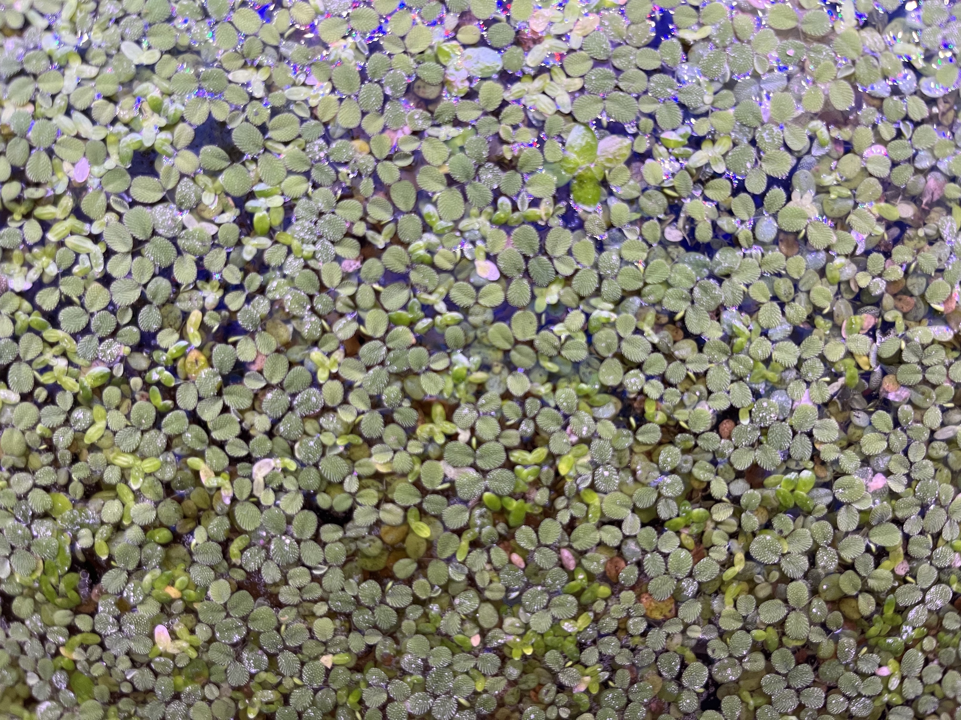

Slide 10
Love is patient, kind
Love is not jealous, boastful, arrogant, rude, self-seeking, provoked, resentful
Love doesn’t rejoice at wrongdoing, but rejoices with the truth.
El amor es paciente, amable.
El amor no es celoso, jactancioso, arrogante, grosero, egoísta, provocado, resentido.
El amor no se regocija con la maldad, sino que se regocija con la verdad.

Slide 11
Love never fails, ends, falls.
Everything else in chapter 13 will end, but the application won’t!
El amor nunca falla, termina, cae.
Todo lo demás en el capítulo 13 terminará, ¡pero la aplicación no!

Slide 12
Matthew 26:33 ESV- Peter answered him, "Though they all fall away because of you, I will never fall away."
Mateo 26:33 RV60-Respondiendo Pedro, le dijo: Aunque todos se escandalicen de ti, yo nunca me escandalizaré.

Slide 13
2 Peter 1:5-7 ESV- For this very reason, make every effort to supplement your faith with virtue, and virtue with knowledge, [6] and knowledge with self-control, and self-control with steadfastness, and steadfastness with godliness, [7] and godliness with brotherly affection, and brotherly affection with love.2
Pedro 1:5-7 RV60- vosotros también, poniendo toda diligencia por esto mismo, añadid a vuestra fe virtud; a la virtud, conocimiento; [6] al conocimiento, dominio propio; al dominio propio, paciencia; a la paciencia, piedad; [7] a la piedad, afecto fraternal; y al afecto fraternal, amor.

Slide 14
2 Peter 1:10 ESV- Therefore, brothers, be all the more diligent to confirm your calling and election, for if you practice these qualities you will never fall.
2 Pedro 1:10 RV60- Por lo cual, hermanos, tanto más procurad hacer firme vuestra vocación y elección; porque haciendo estas cosas, no caeréis jamás.

Slide 15
John 3:16 ESV- “For God so loved the world, that he gave his only Son, that whoever believes in him should not perish but have eternal life.
Juan 3:16 RV60- Porque de tal manera amó Dios al mundo, que ha dado a su Hijo unigénito, para que todo aquel que en él cree, no se pierda, mas tenga vida eterna.

Slide 16
<none>

Slide 17
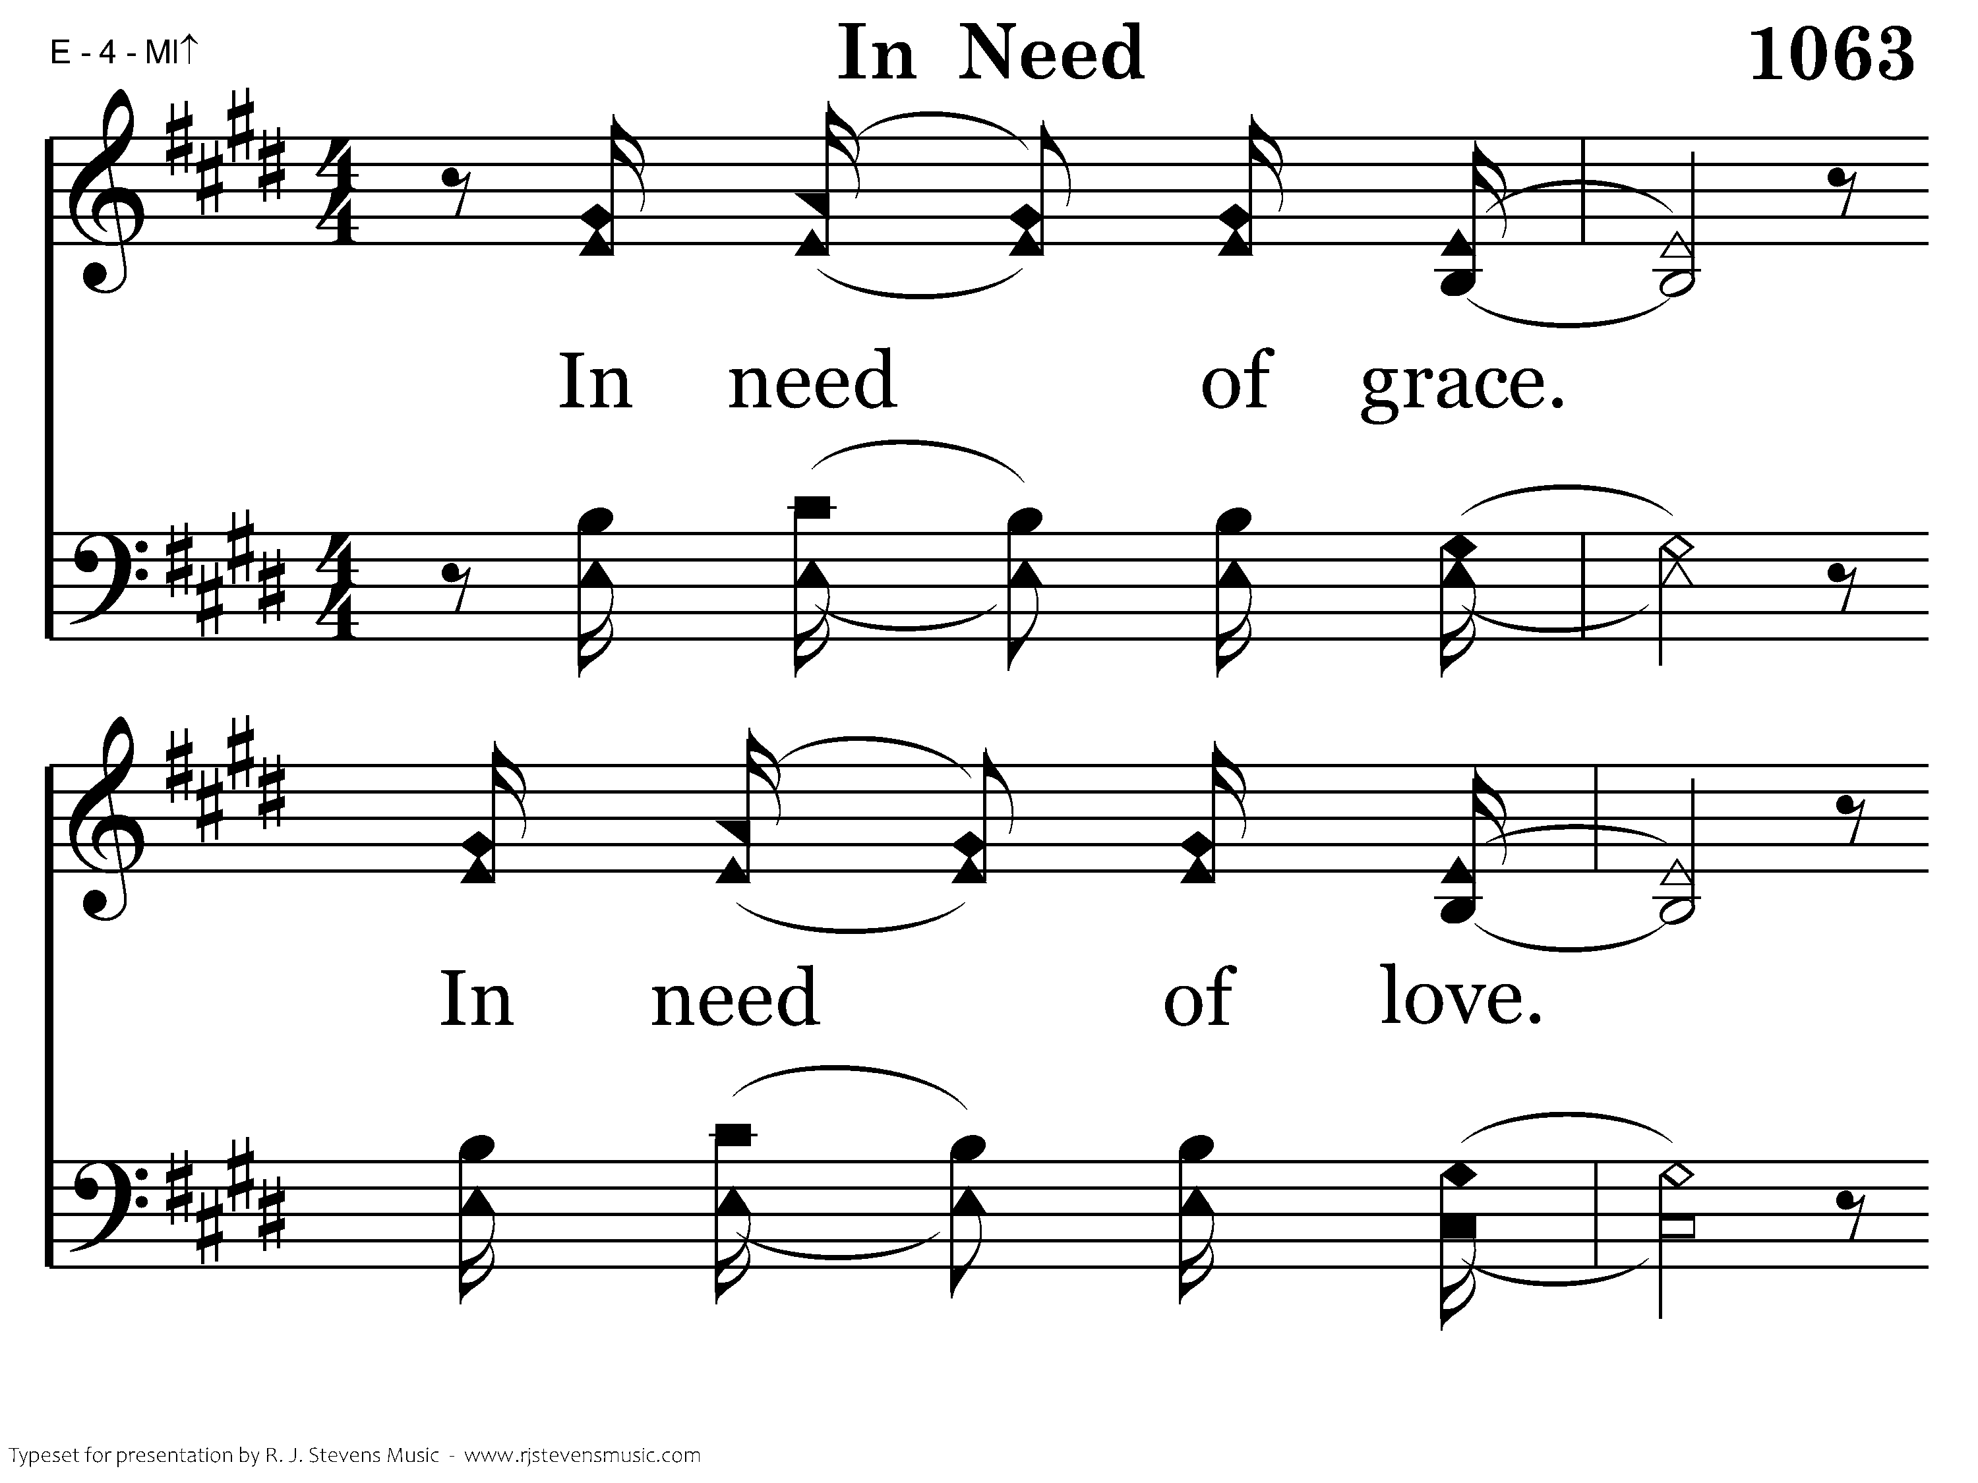
21063 - IN NEED - 1.1

Slide 18
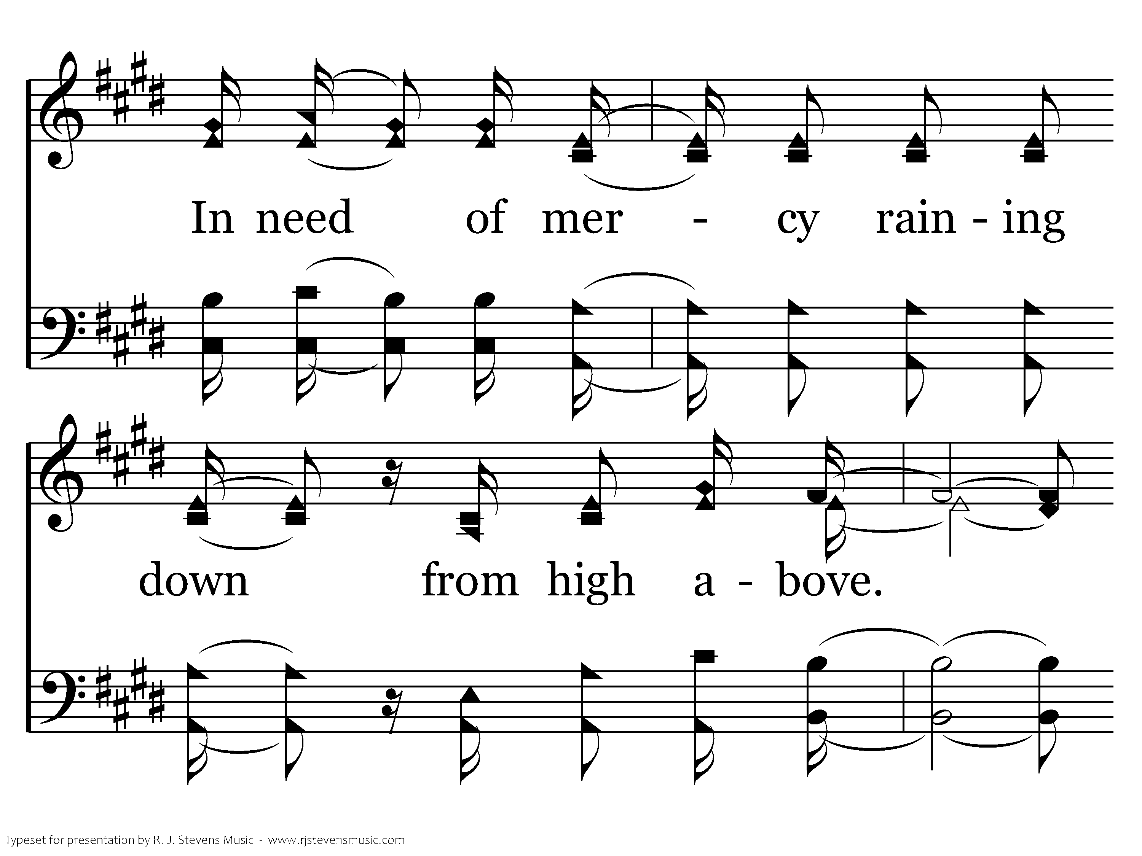
21063 - IN NEED - 1.2

Slide 19
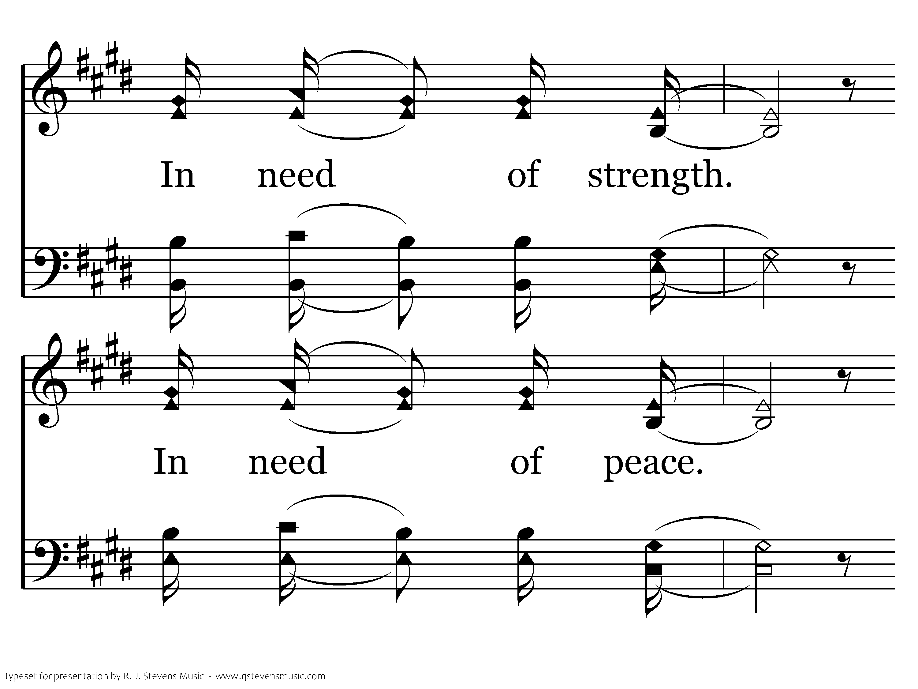
21063 - IN NEED - 1.3

Slide 20
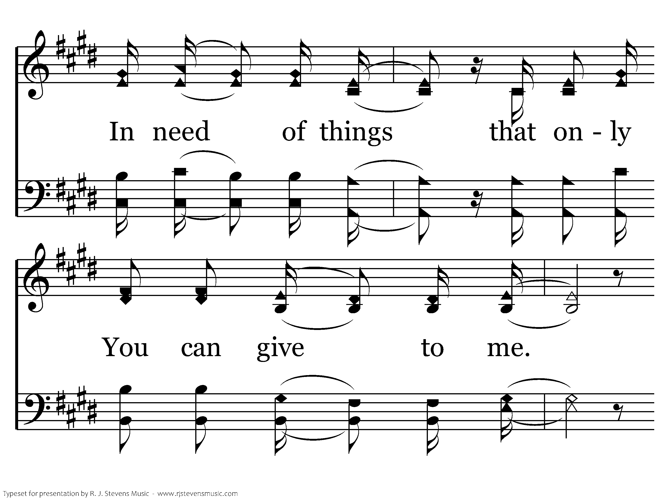
21063 - IN NEED - 1.4

Slide 21
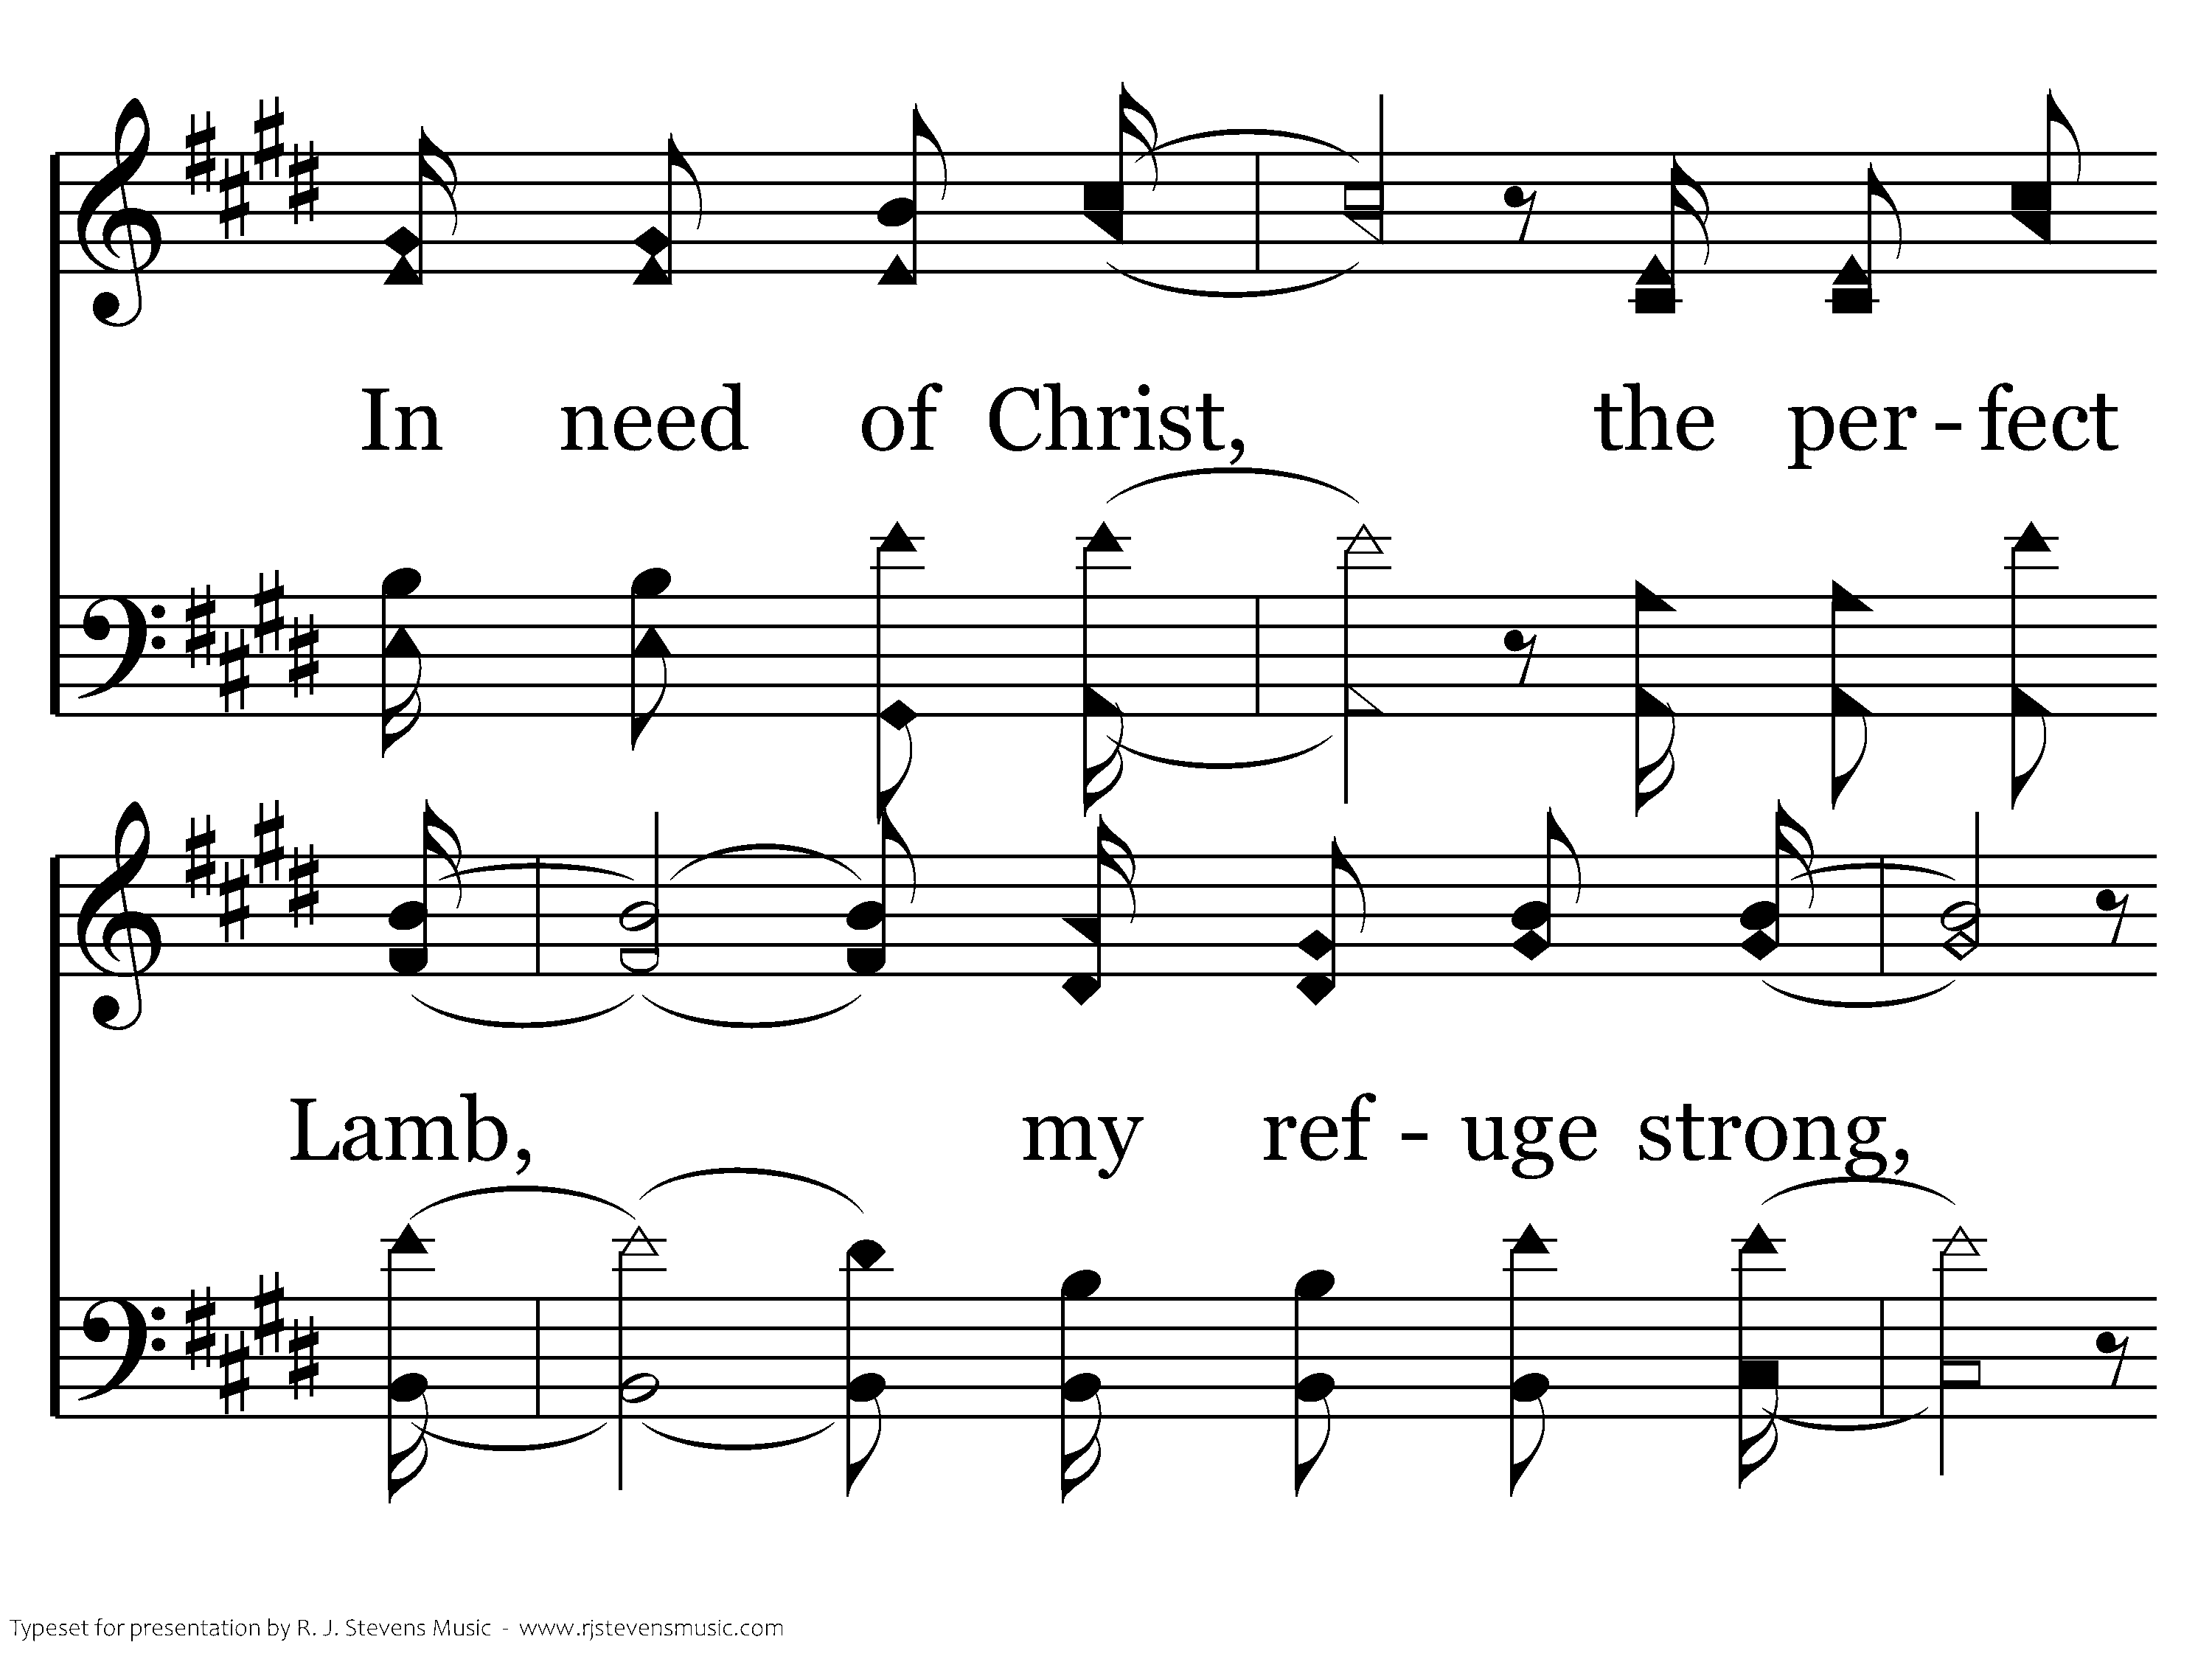
21063 - IN NEED - 1.5

Slide 22
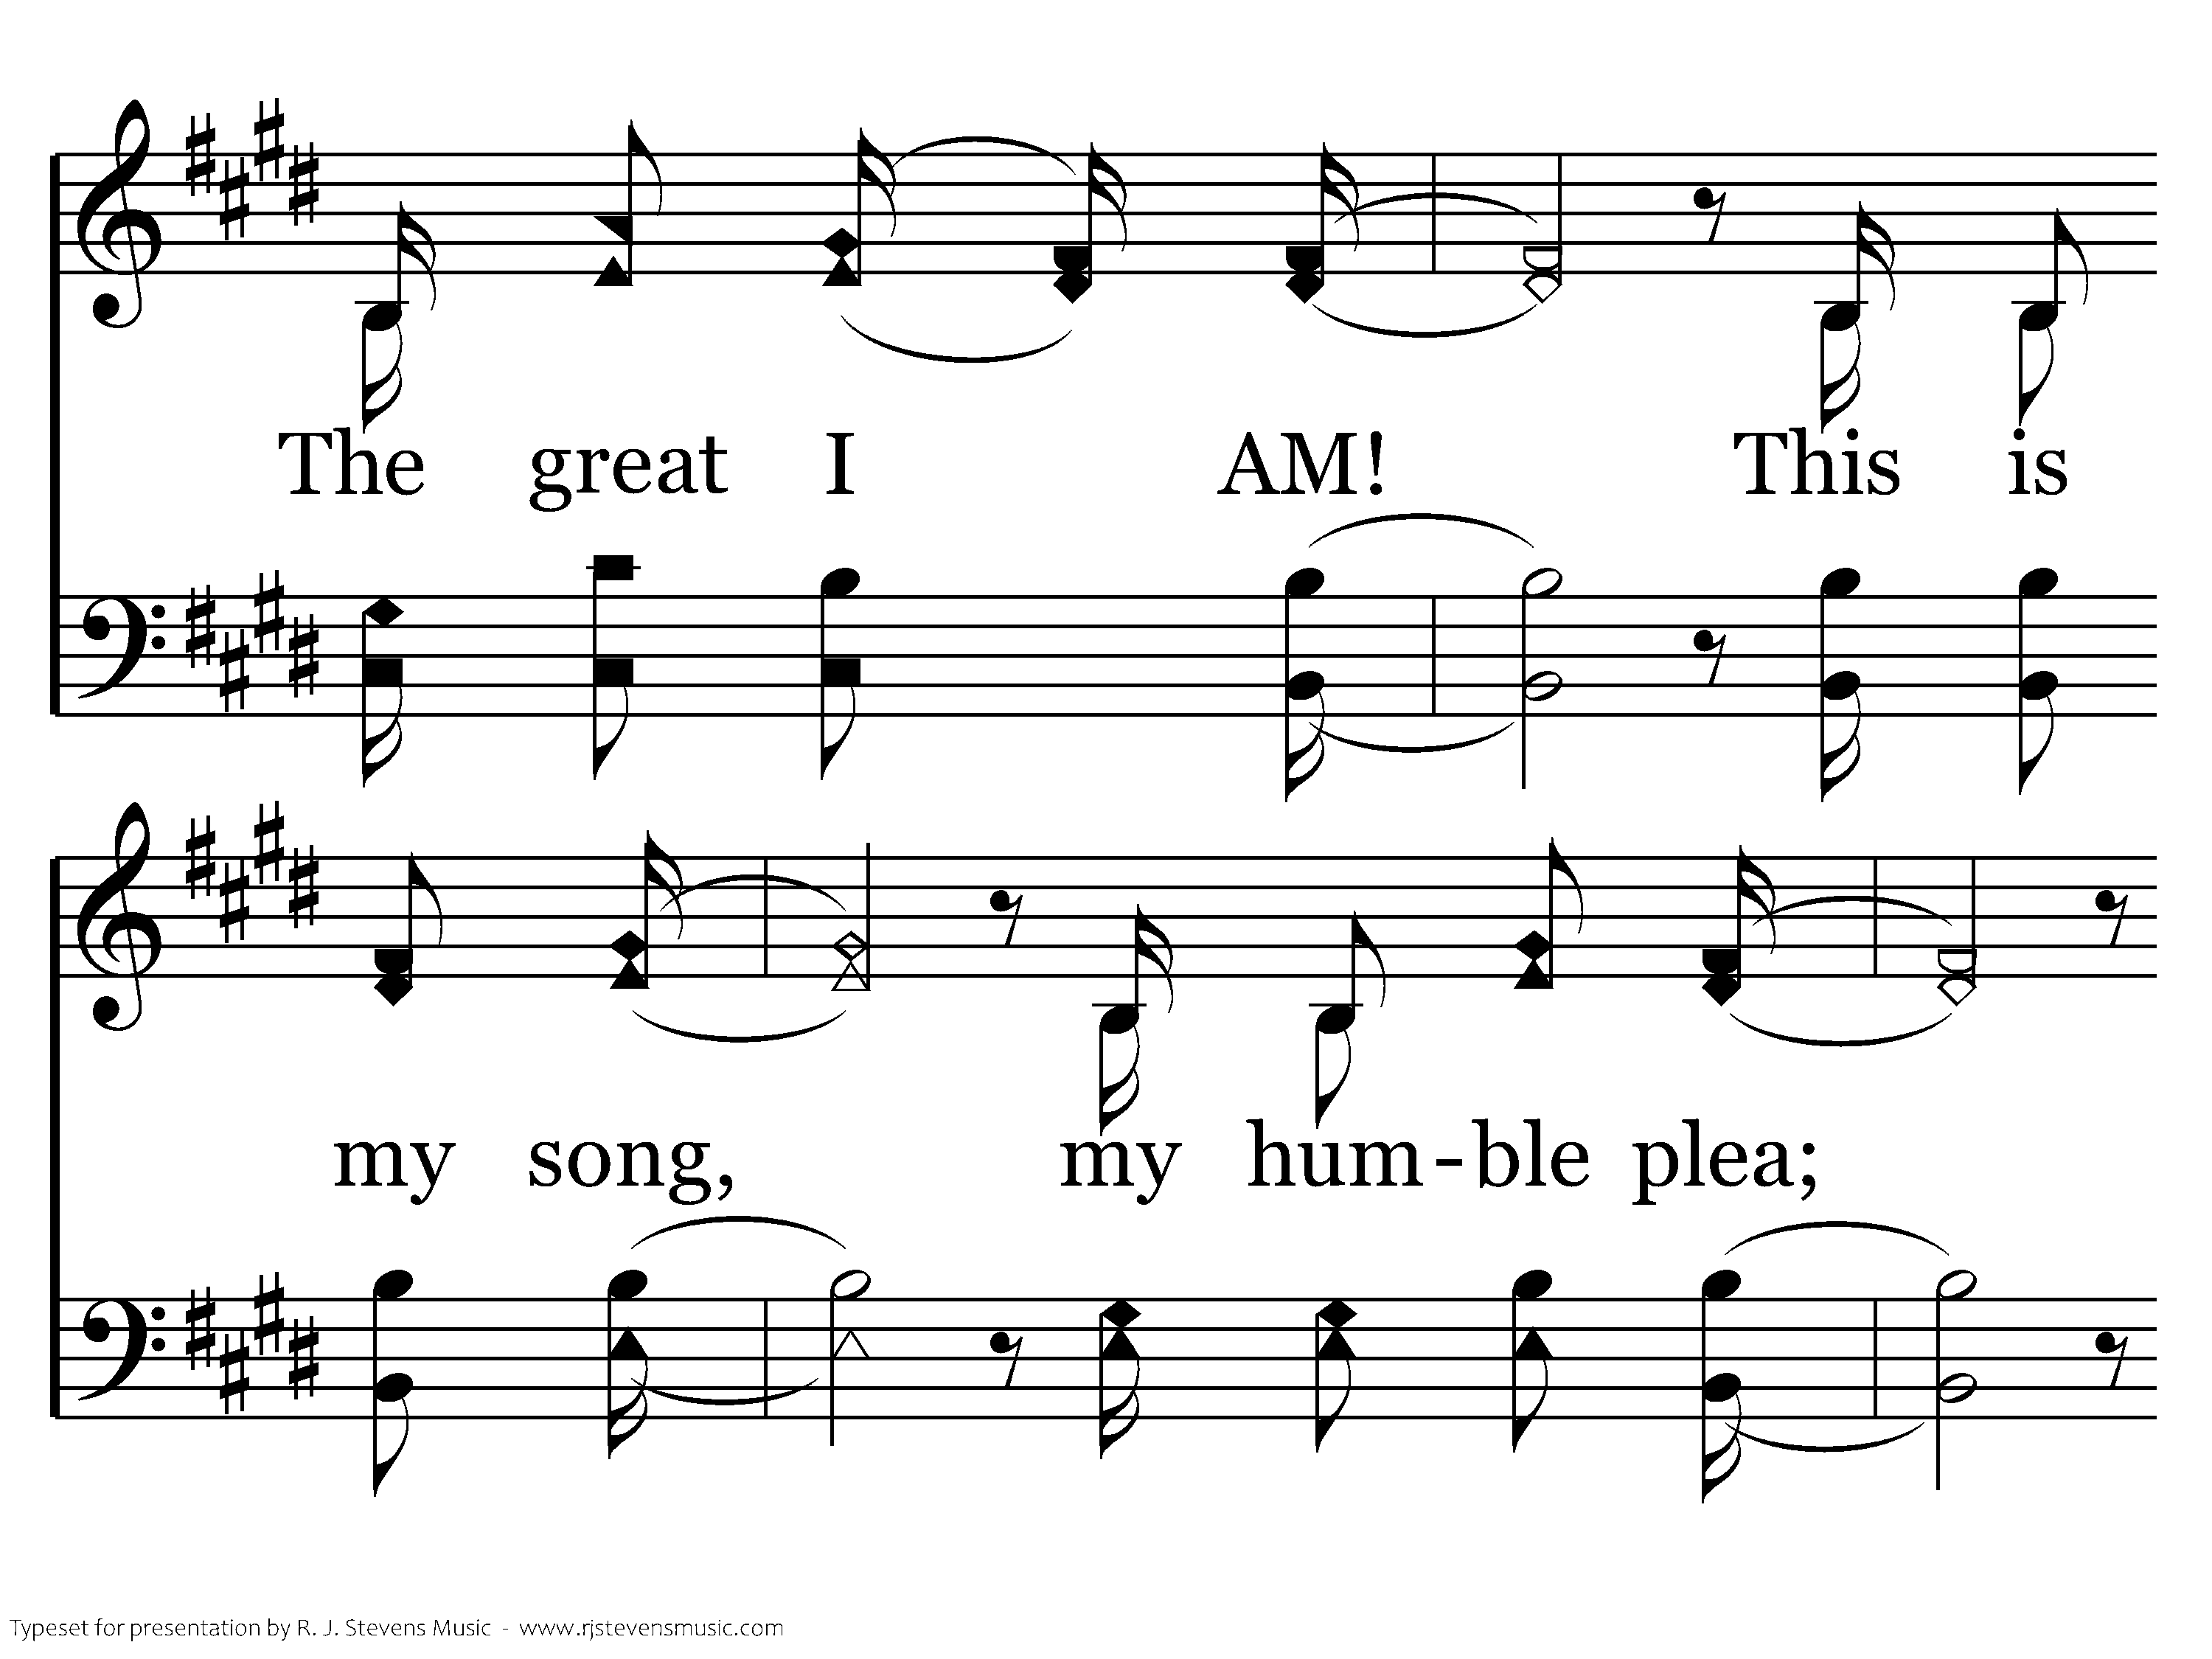
21063 - IN NEED - 1.6

Slide 23
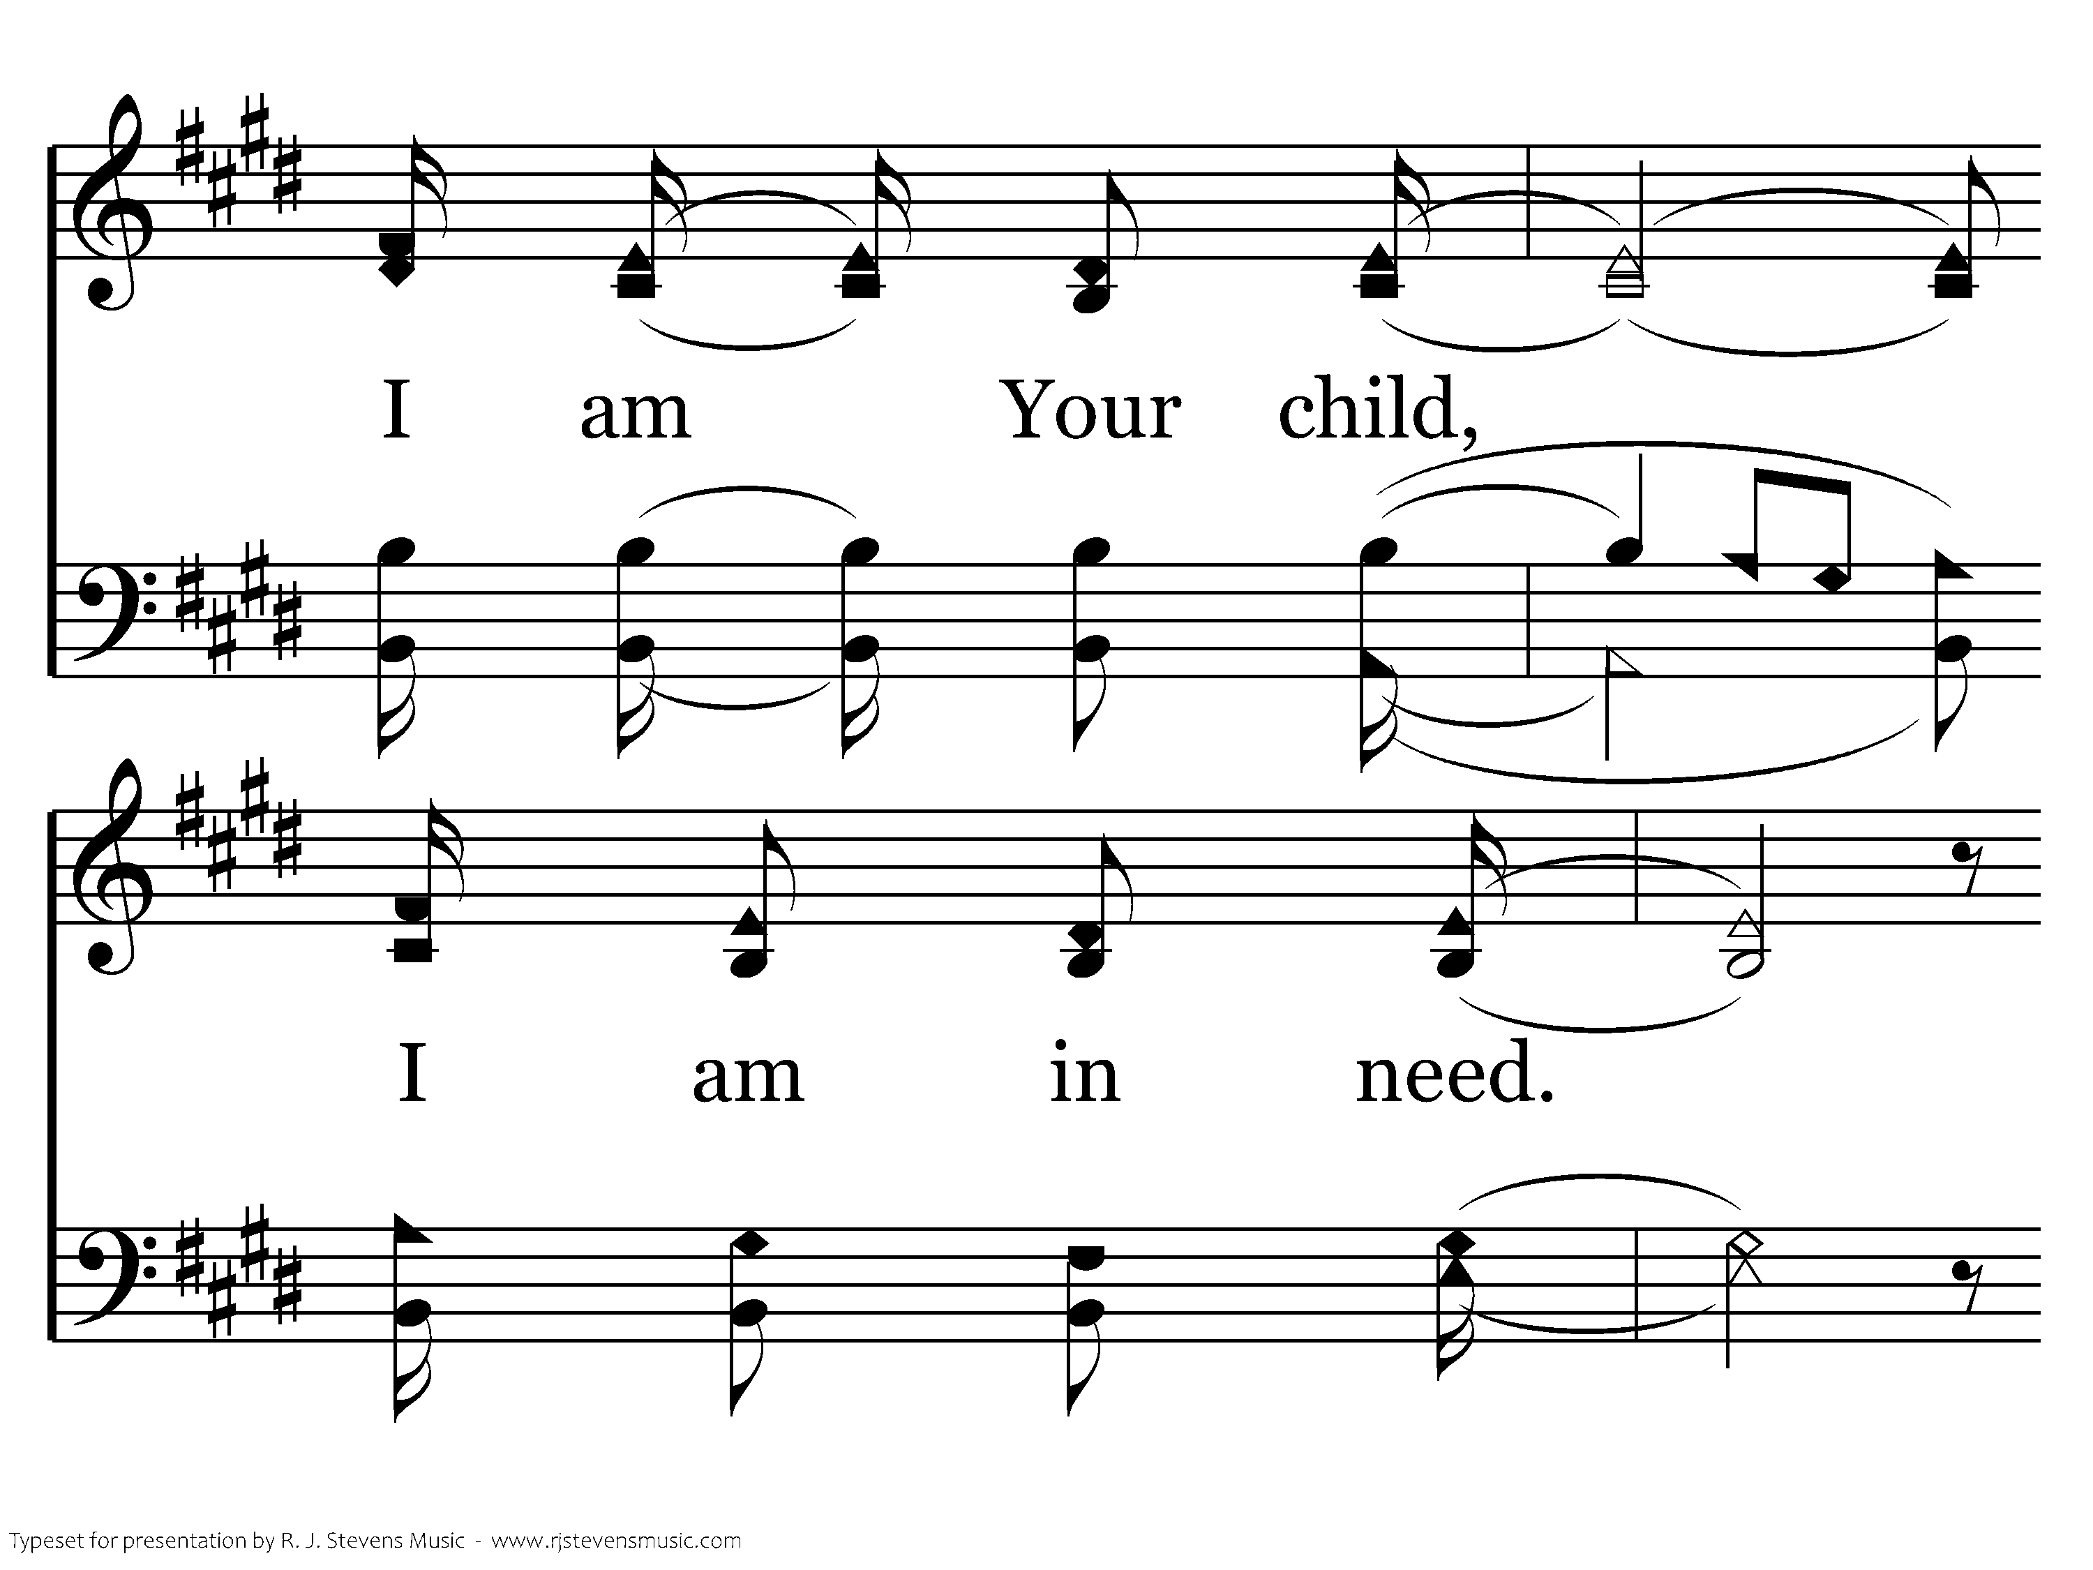
21063 - IN NEED - 1.7

Slide 24
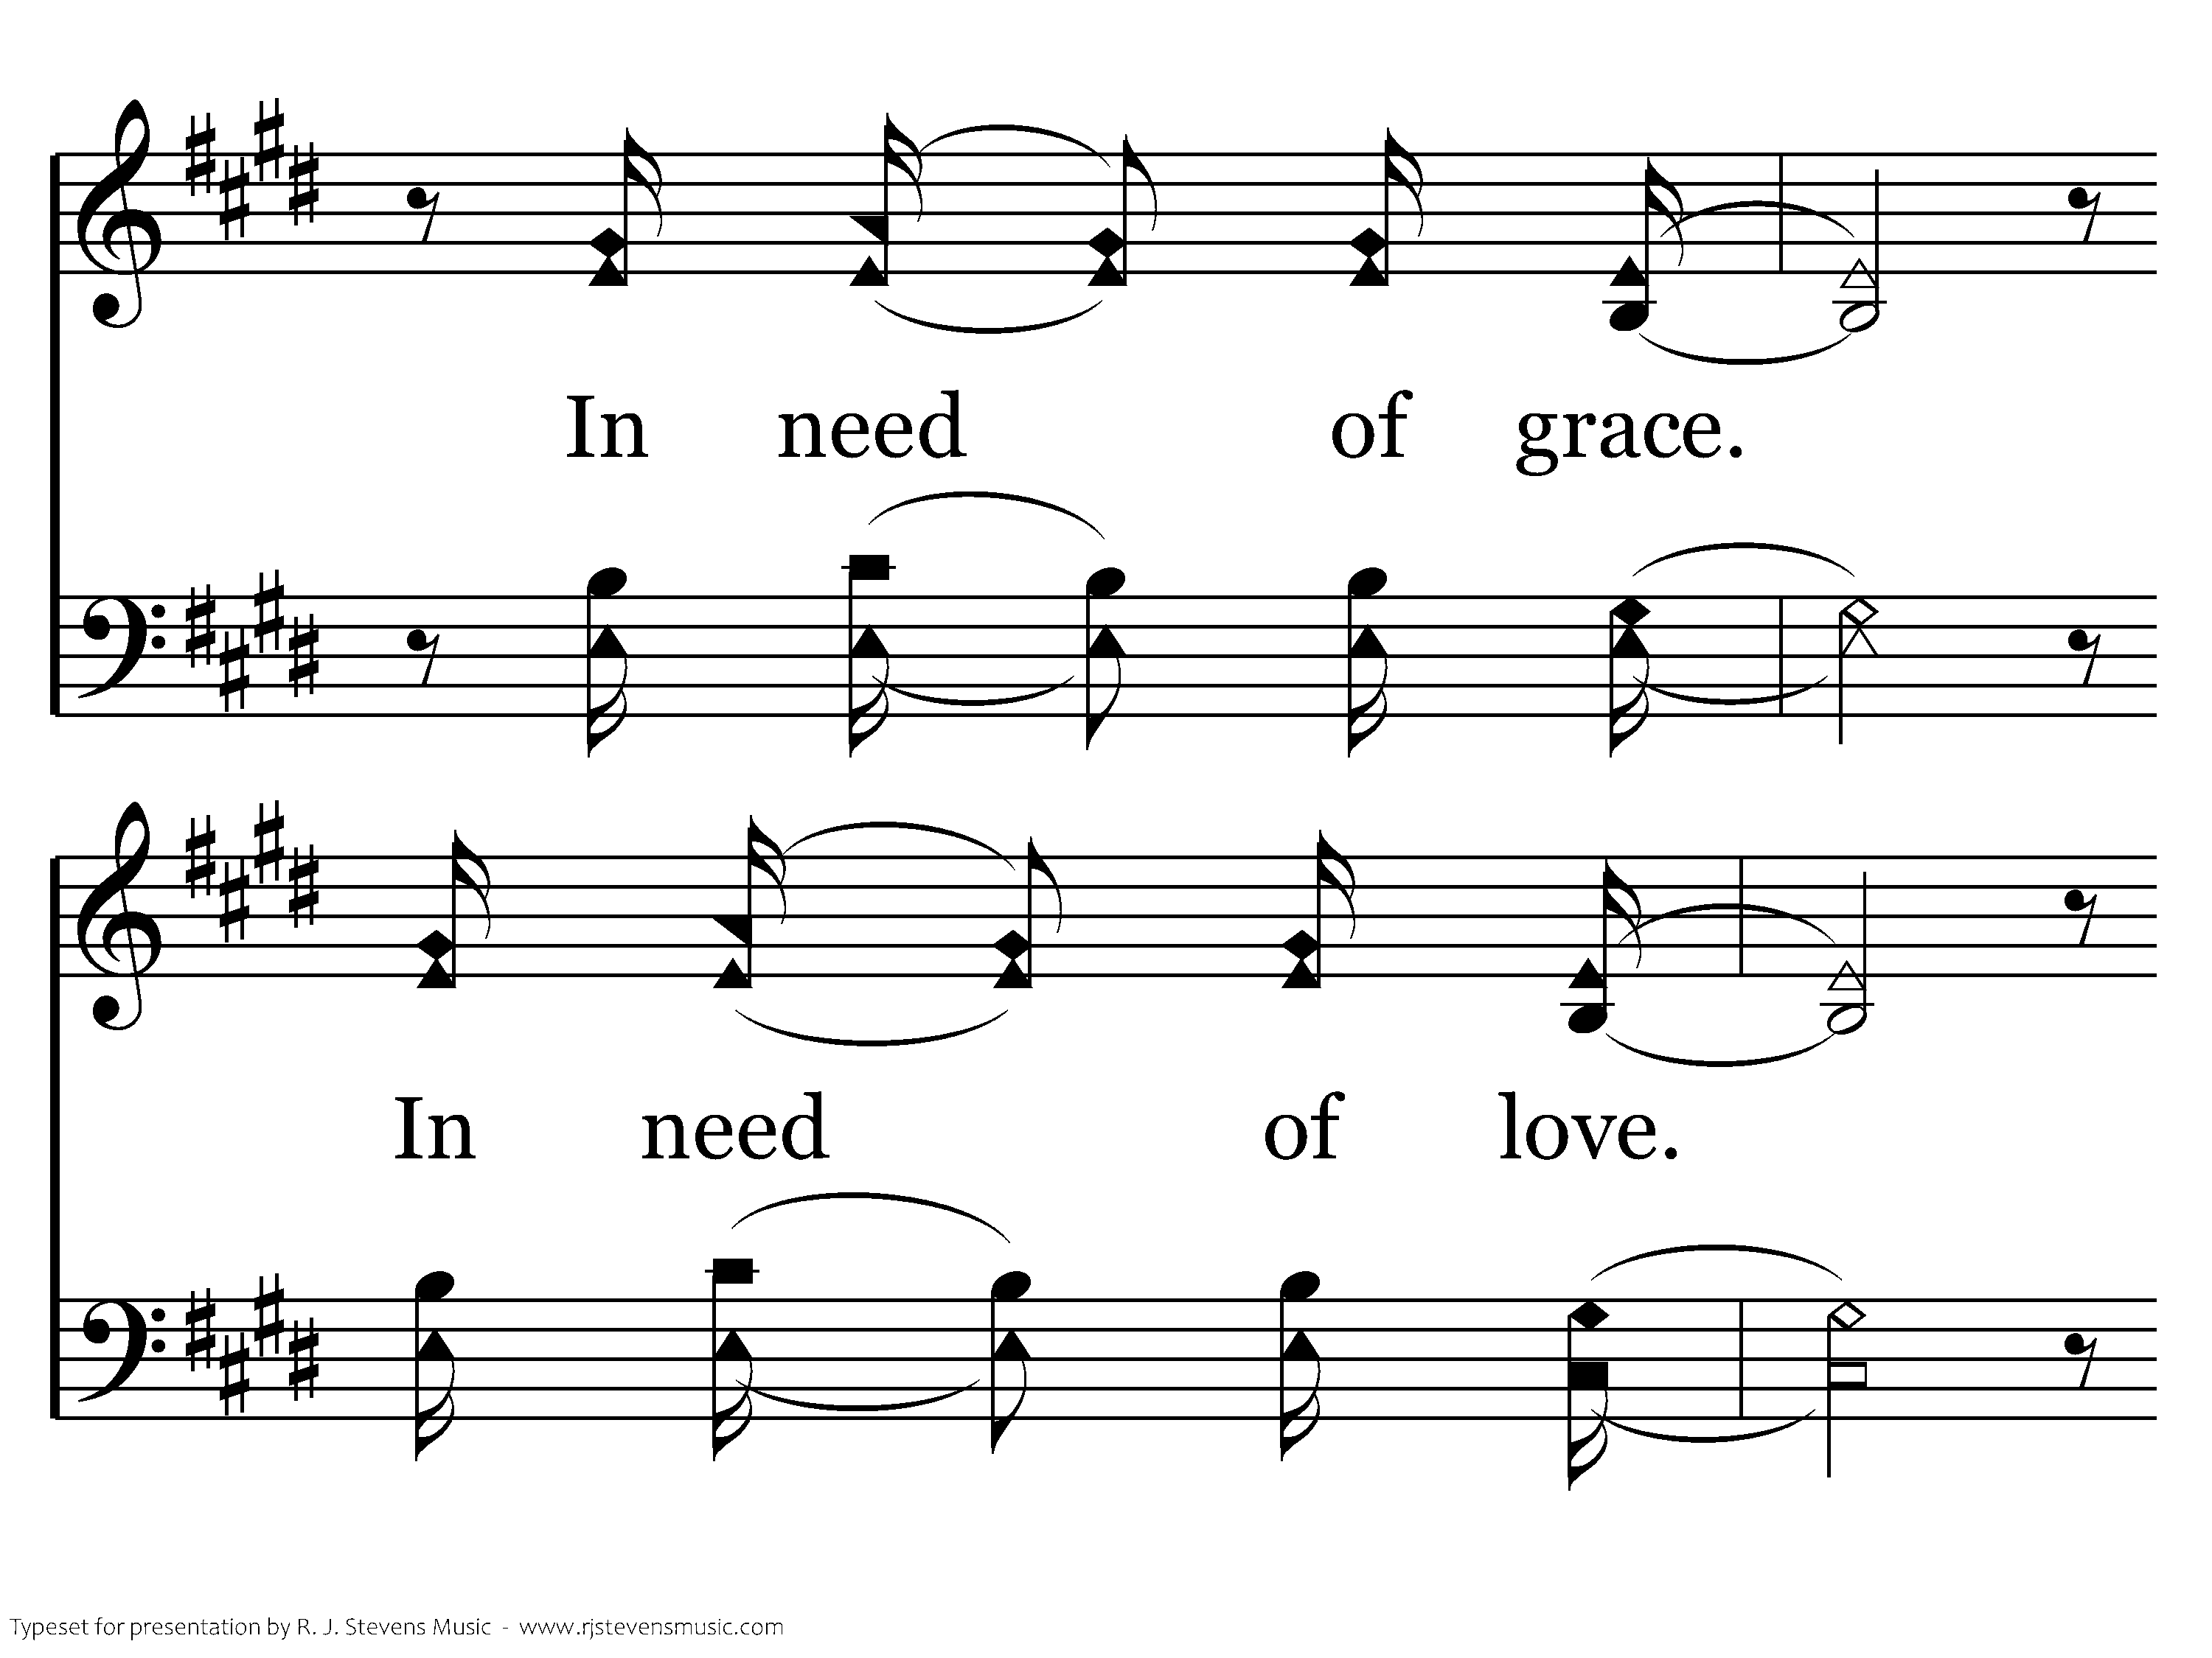
21063 - IN NEED - 1.8

Slide 25
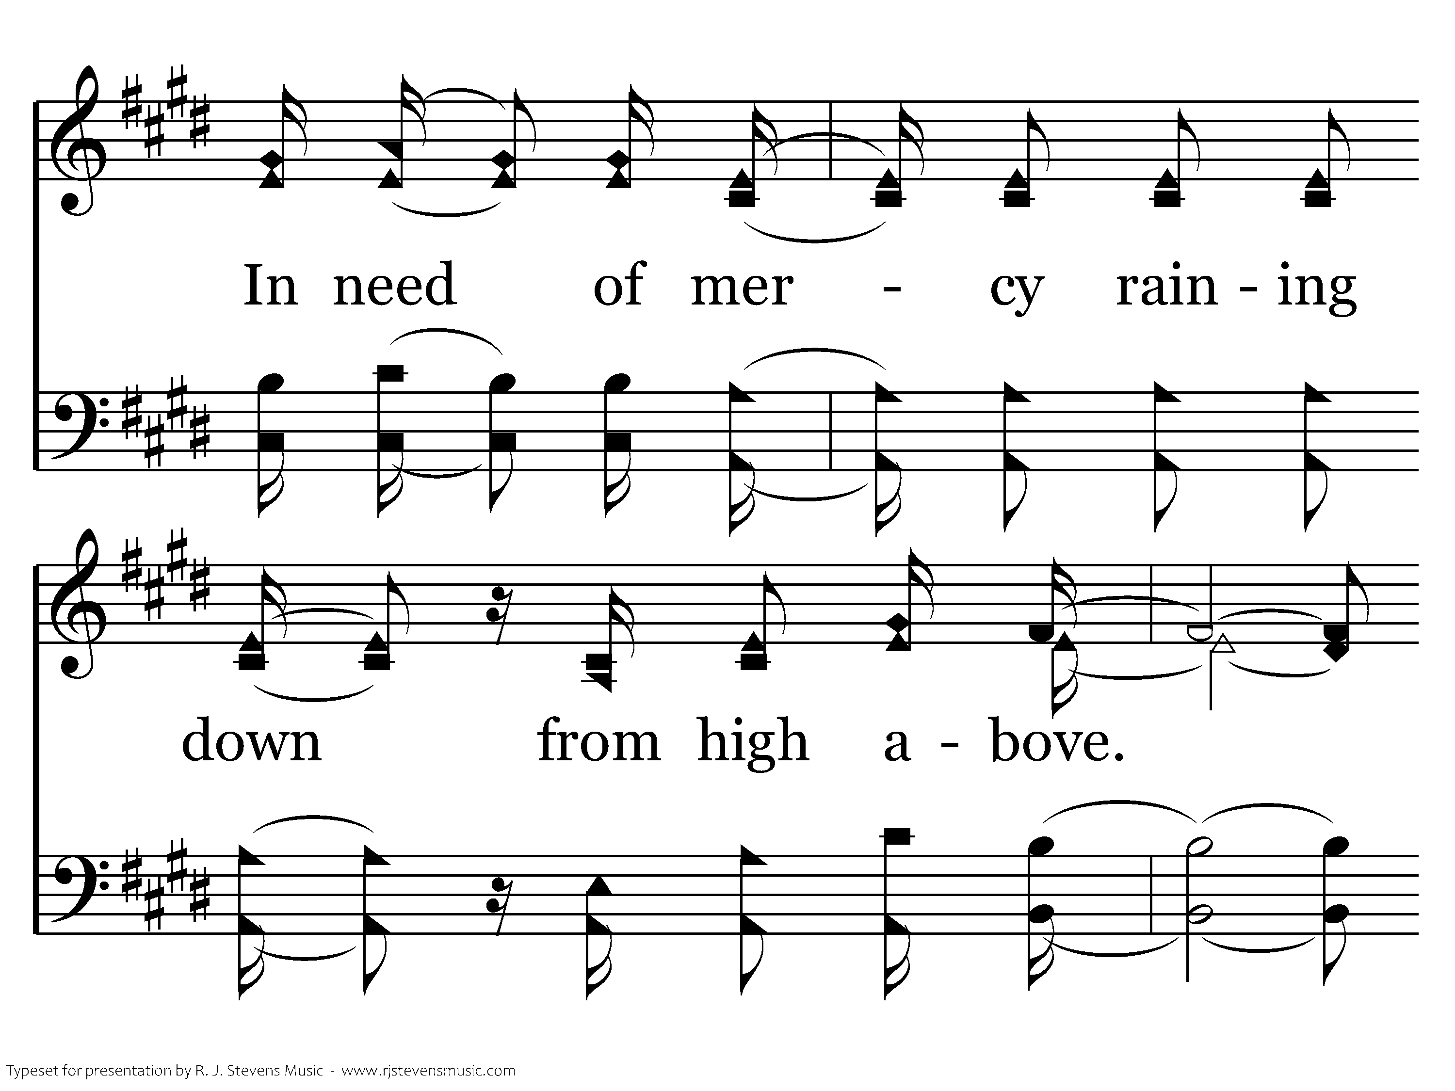
21063 - IN NEED - 1.9

Slide 26

21063 - IN NEED - 1.10

Slide 27

21063 - IN NEED - 1.11

Slide 28

21063 - IN NEED - 1.12

Slide 29
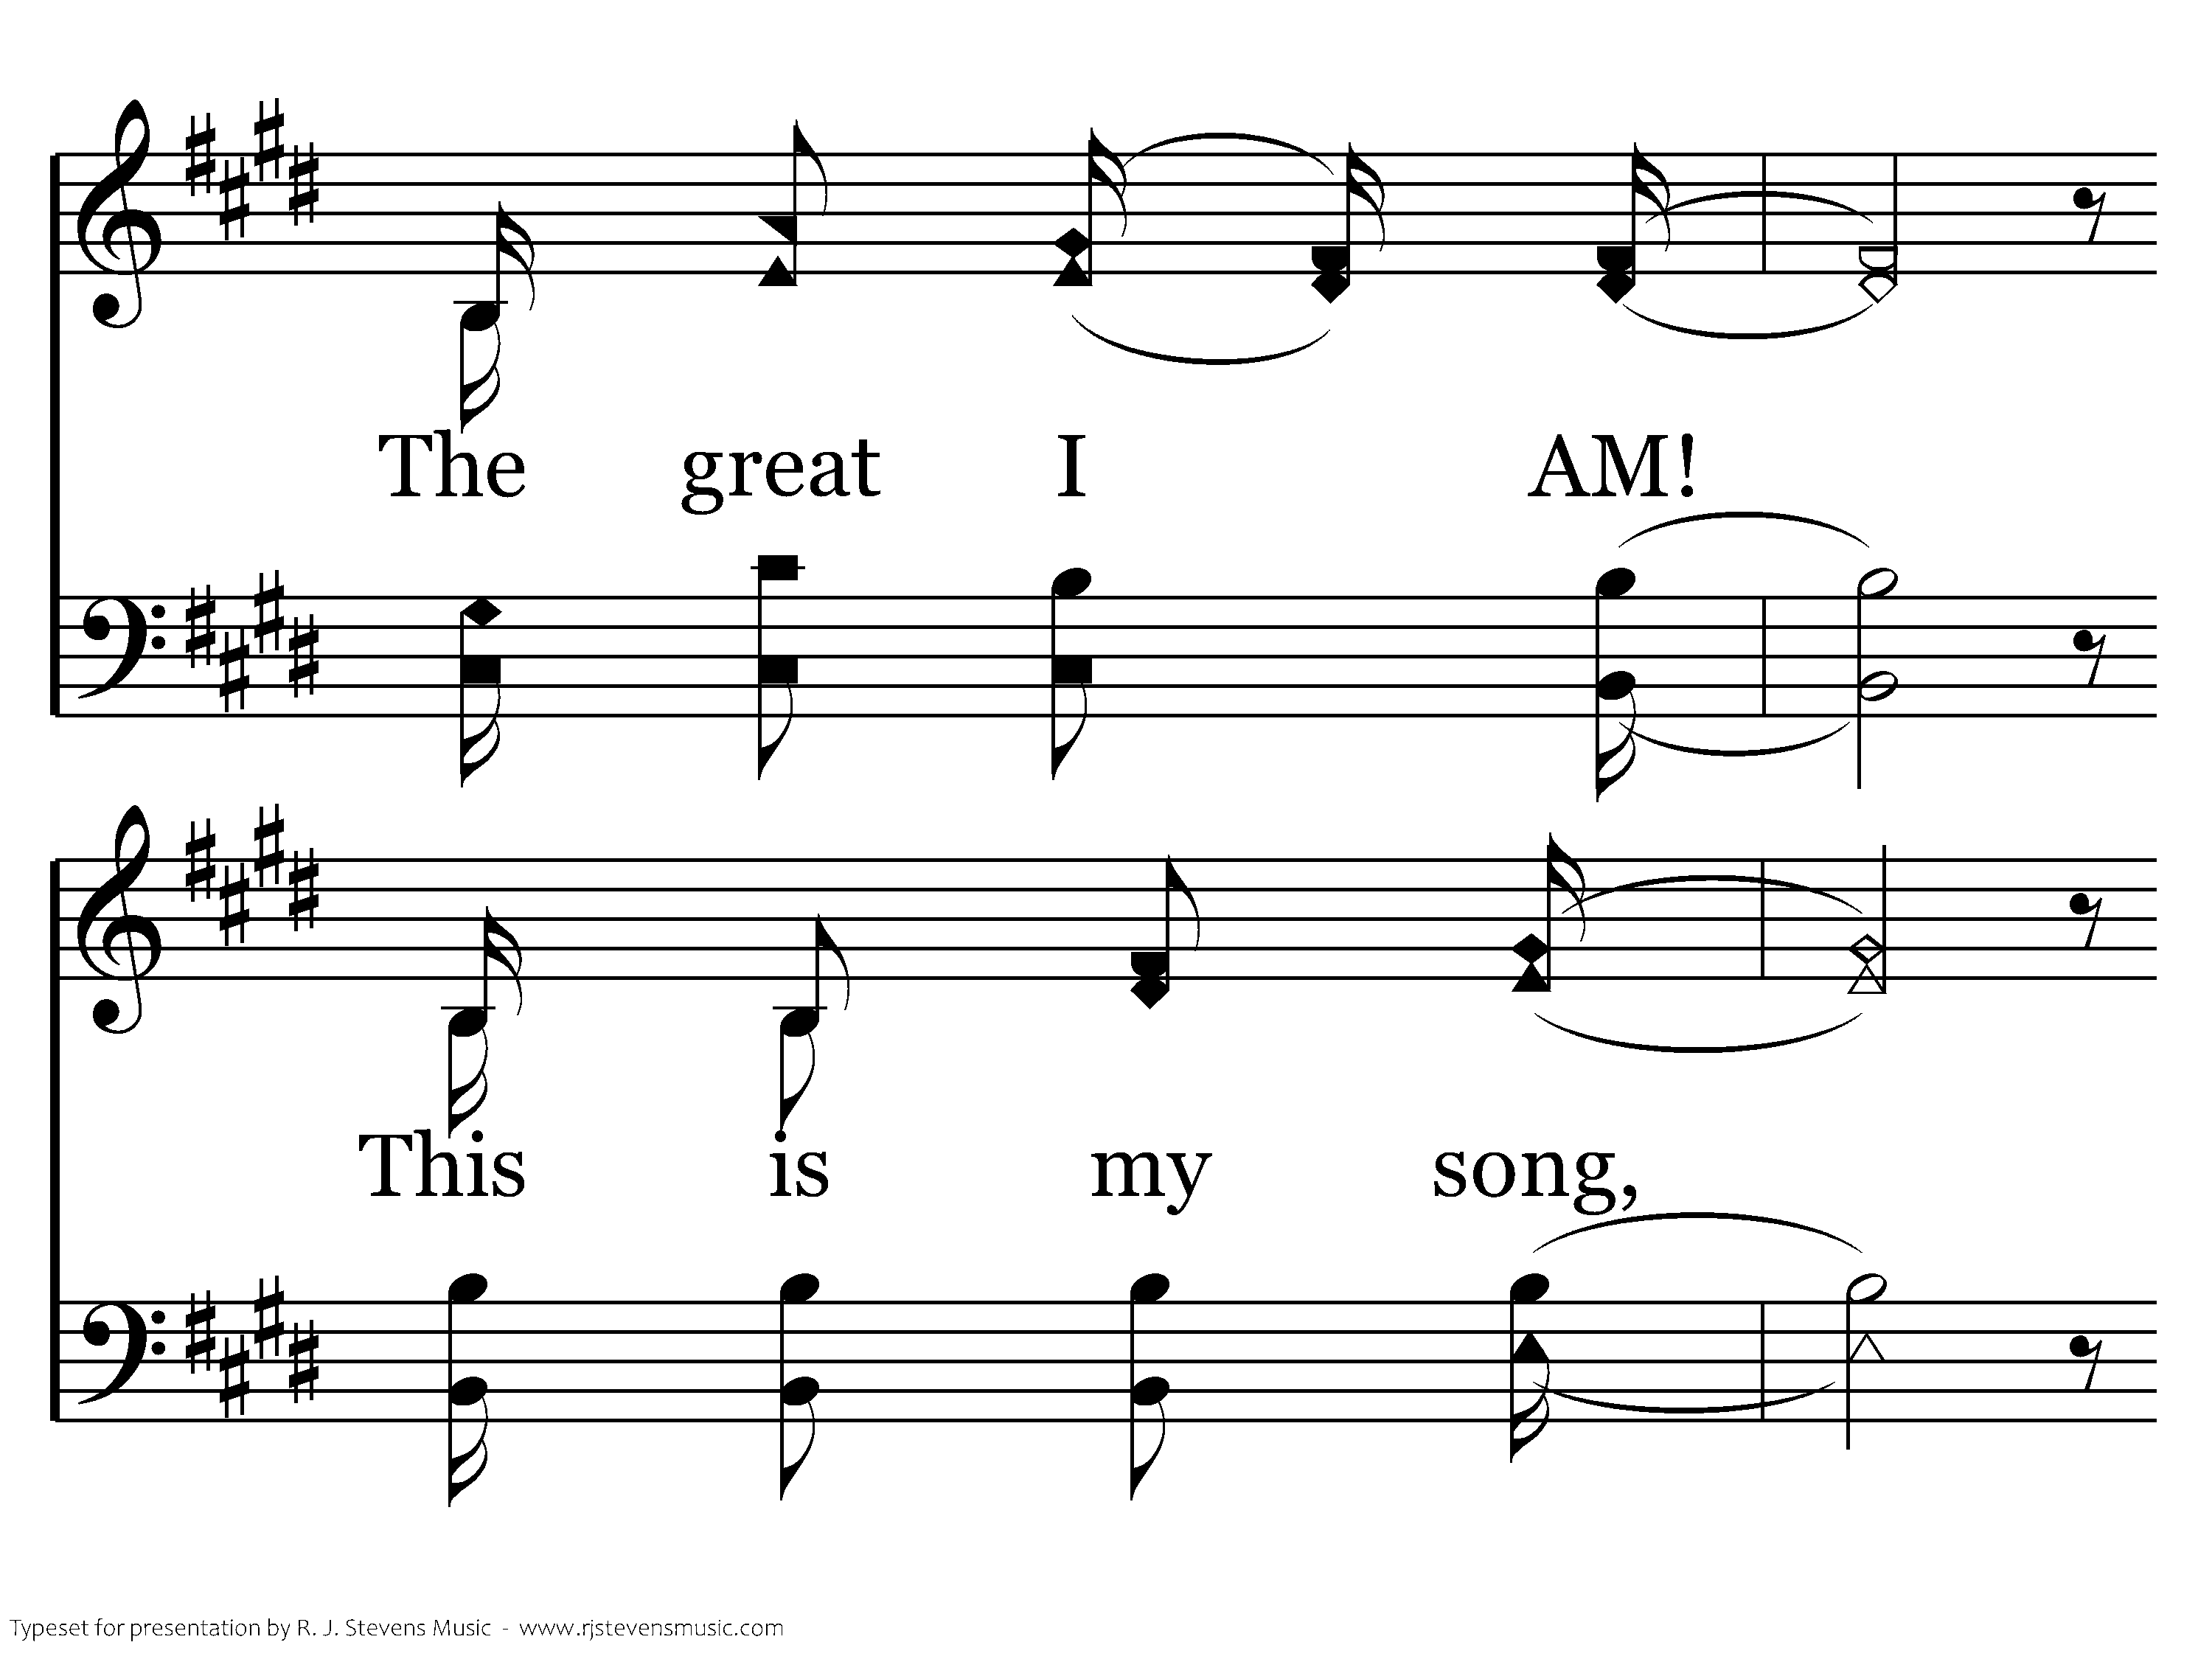
21063 - IN NEED - 1.13

Slide 30
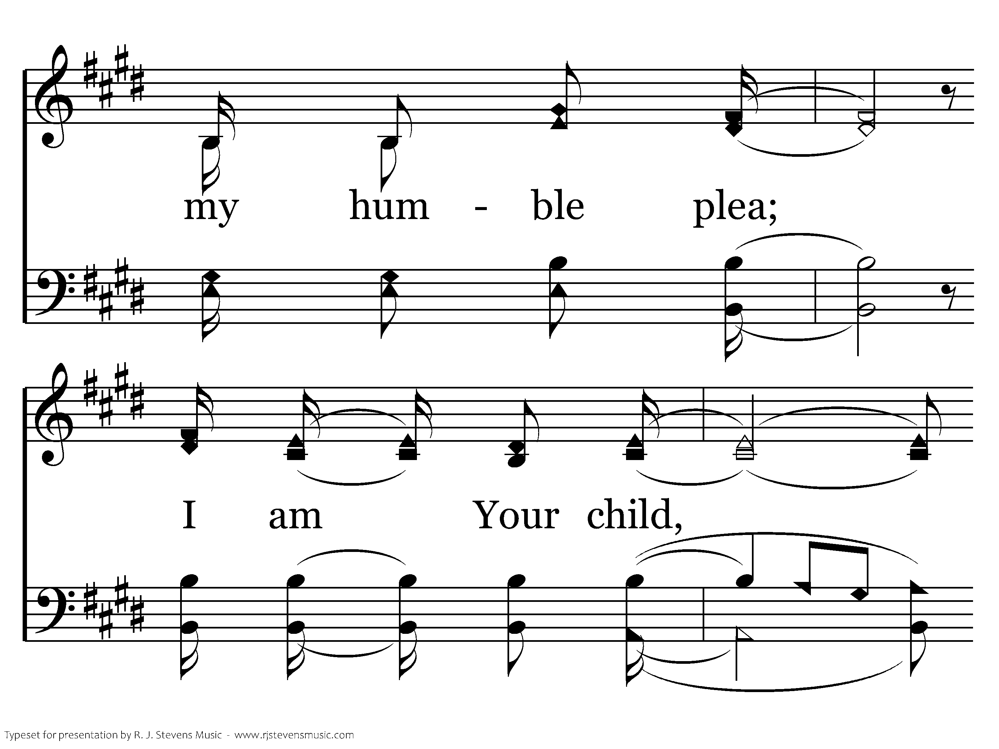
21063 - IN NEED - 1.14

Slide 31
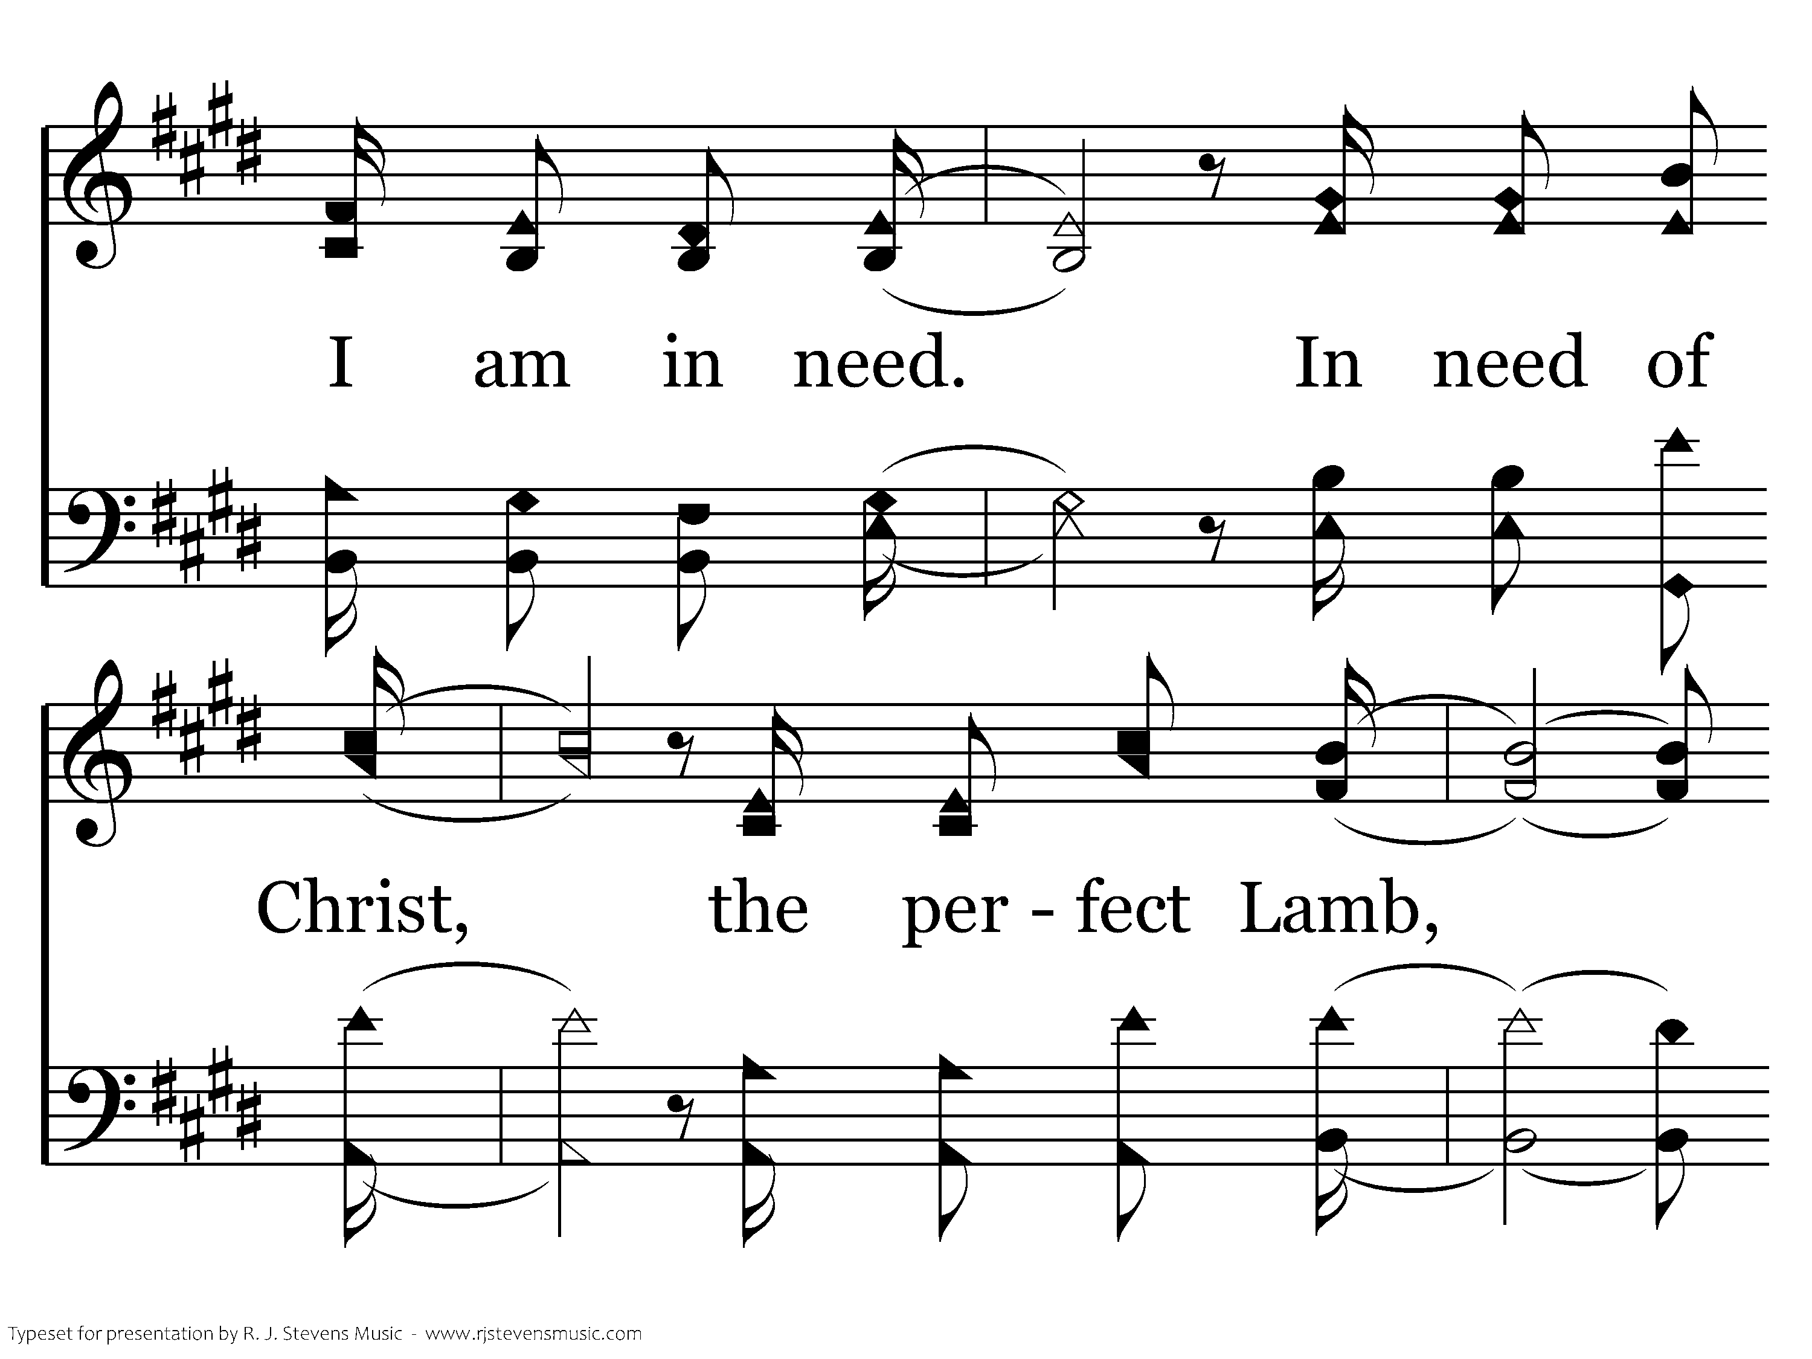
21063 - IN NEED - 1.15

Slide 32
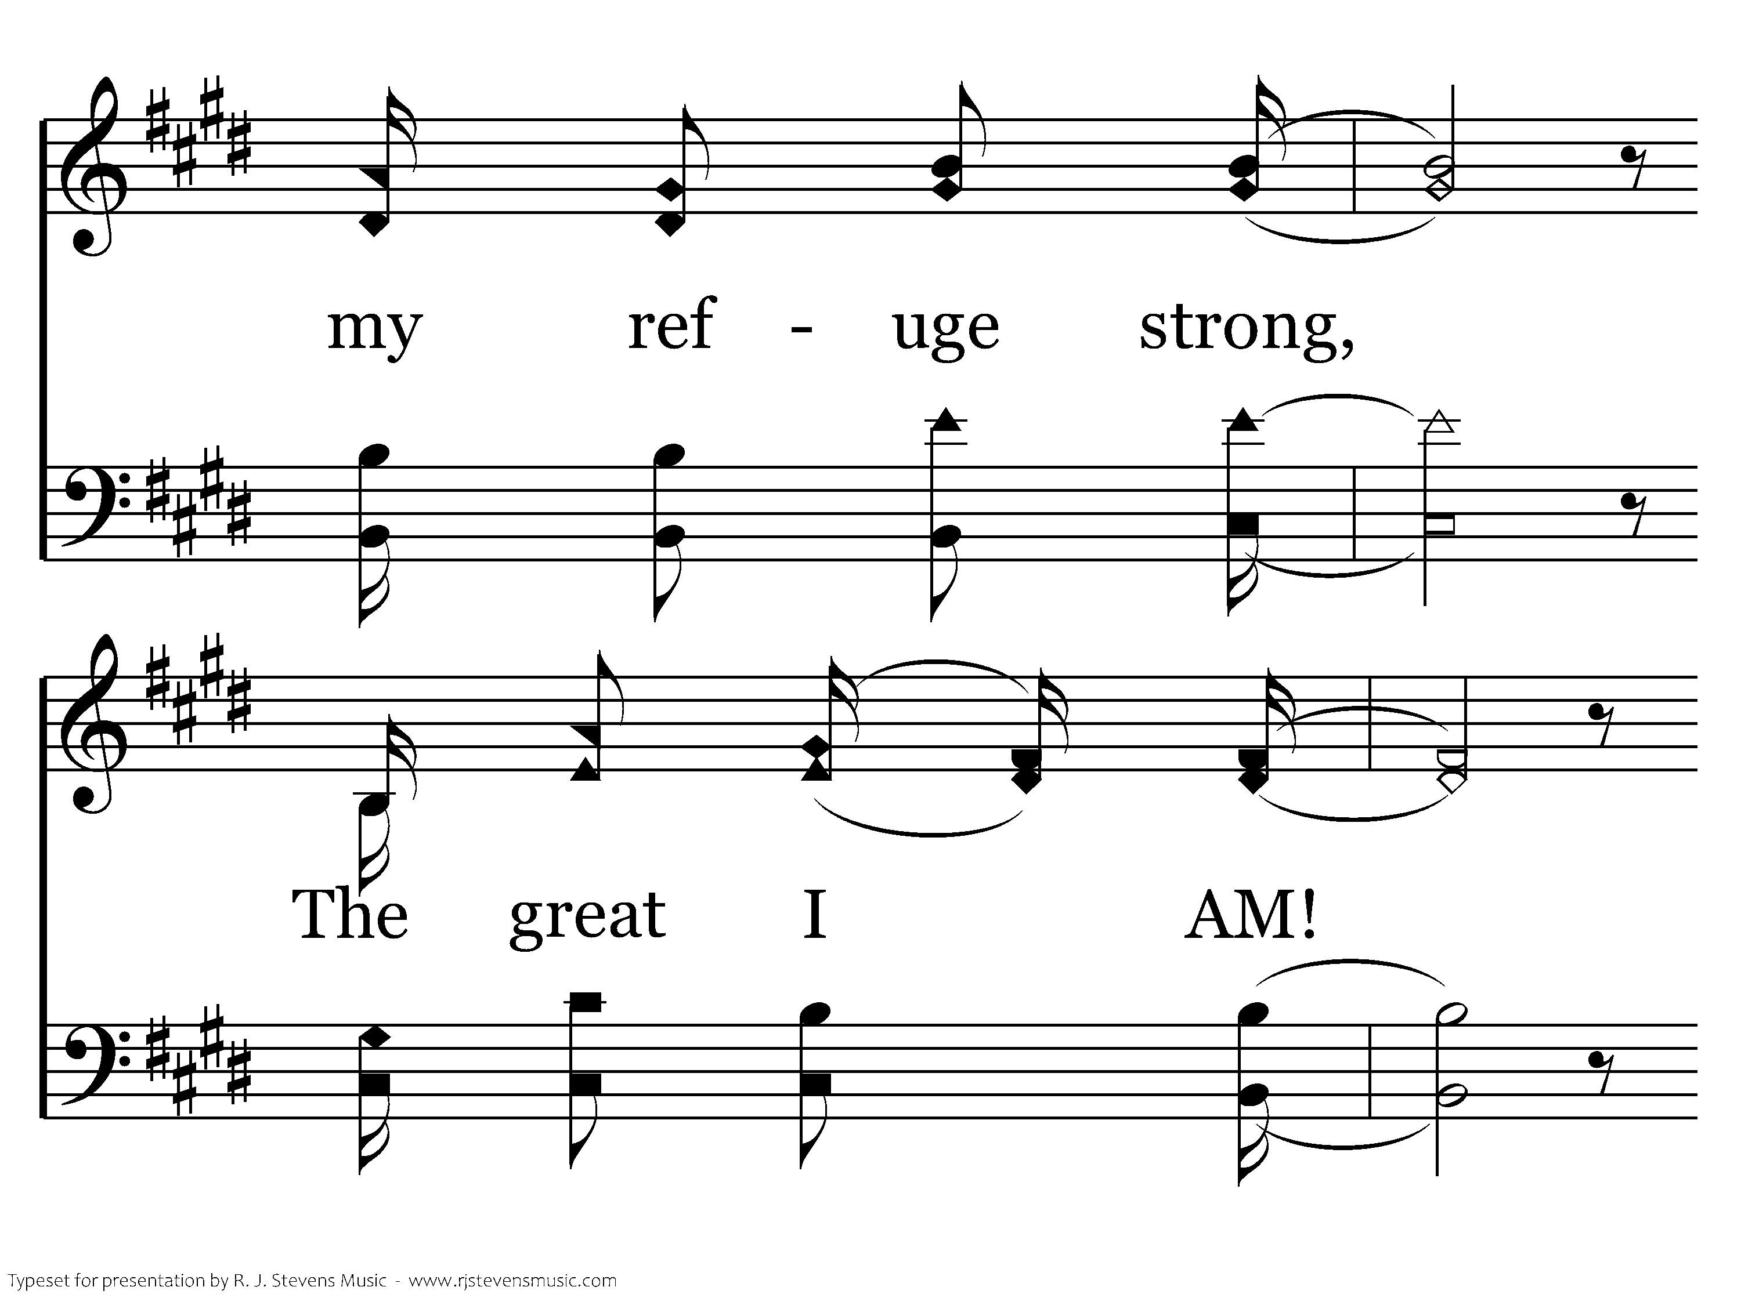
21063 - IN NEED - 1.16

Slide 33
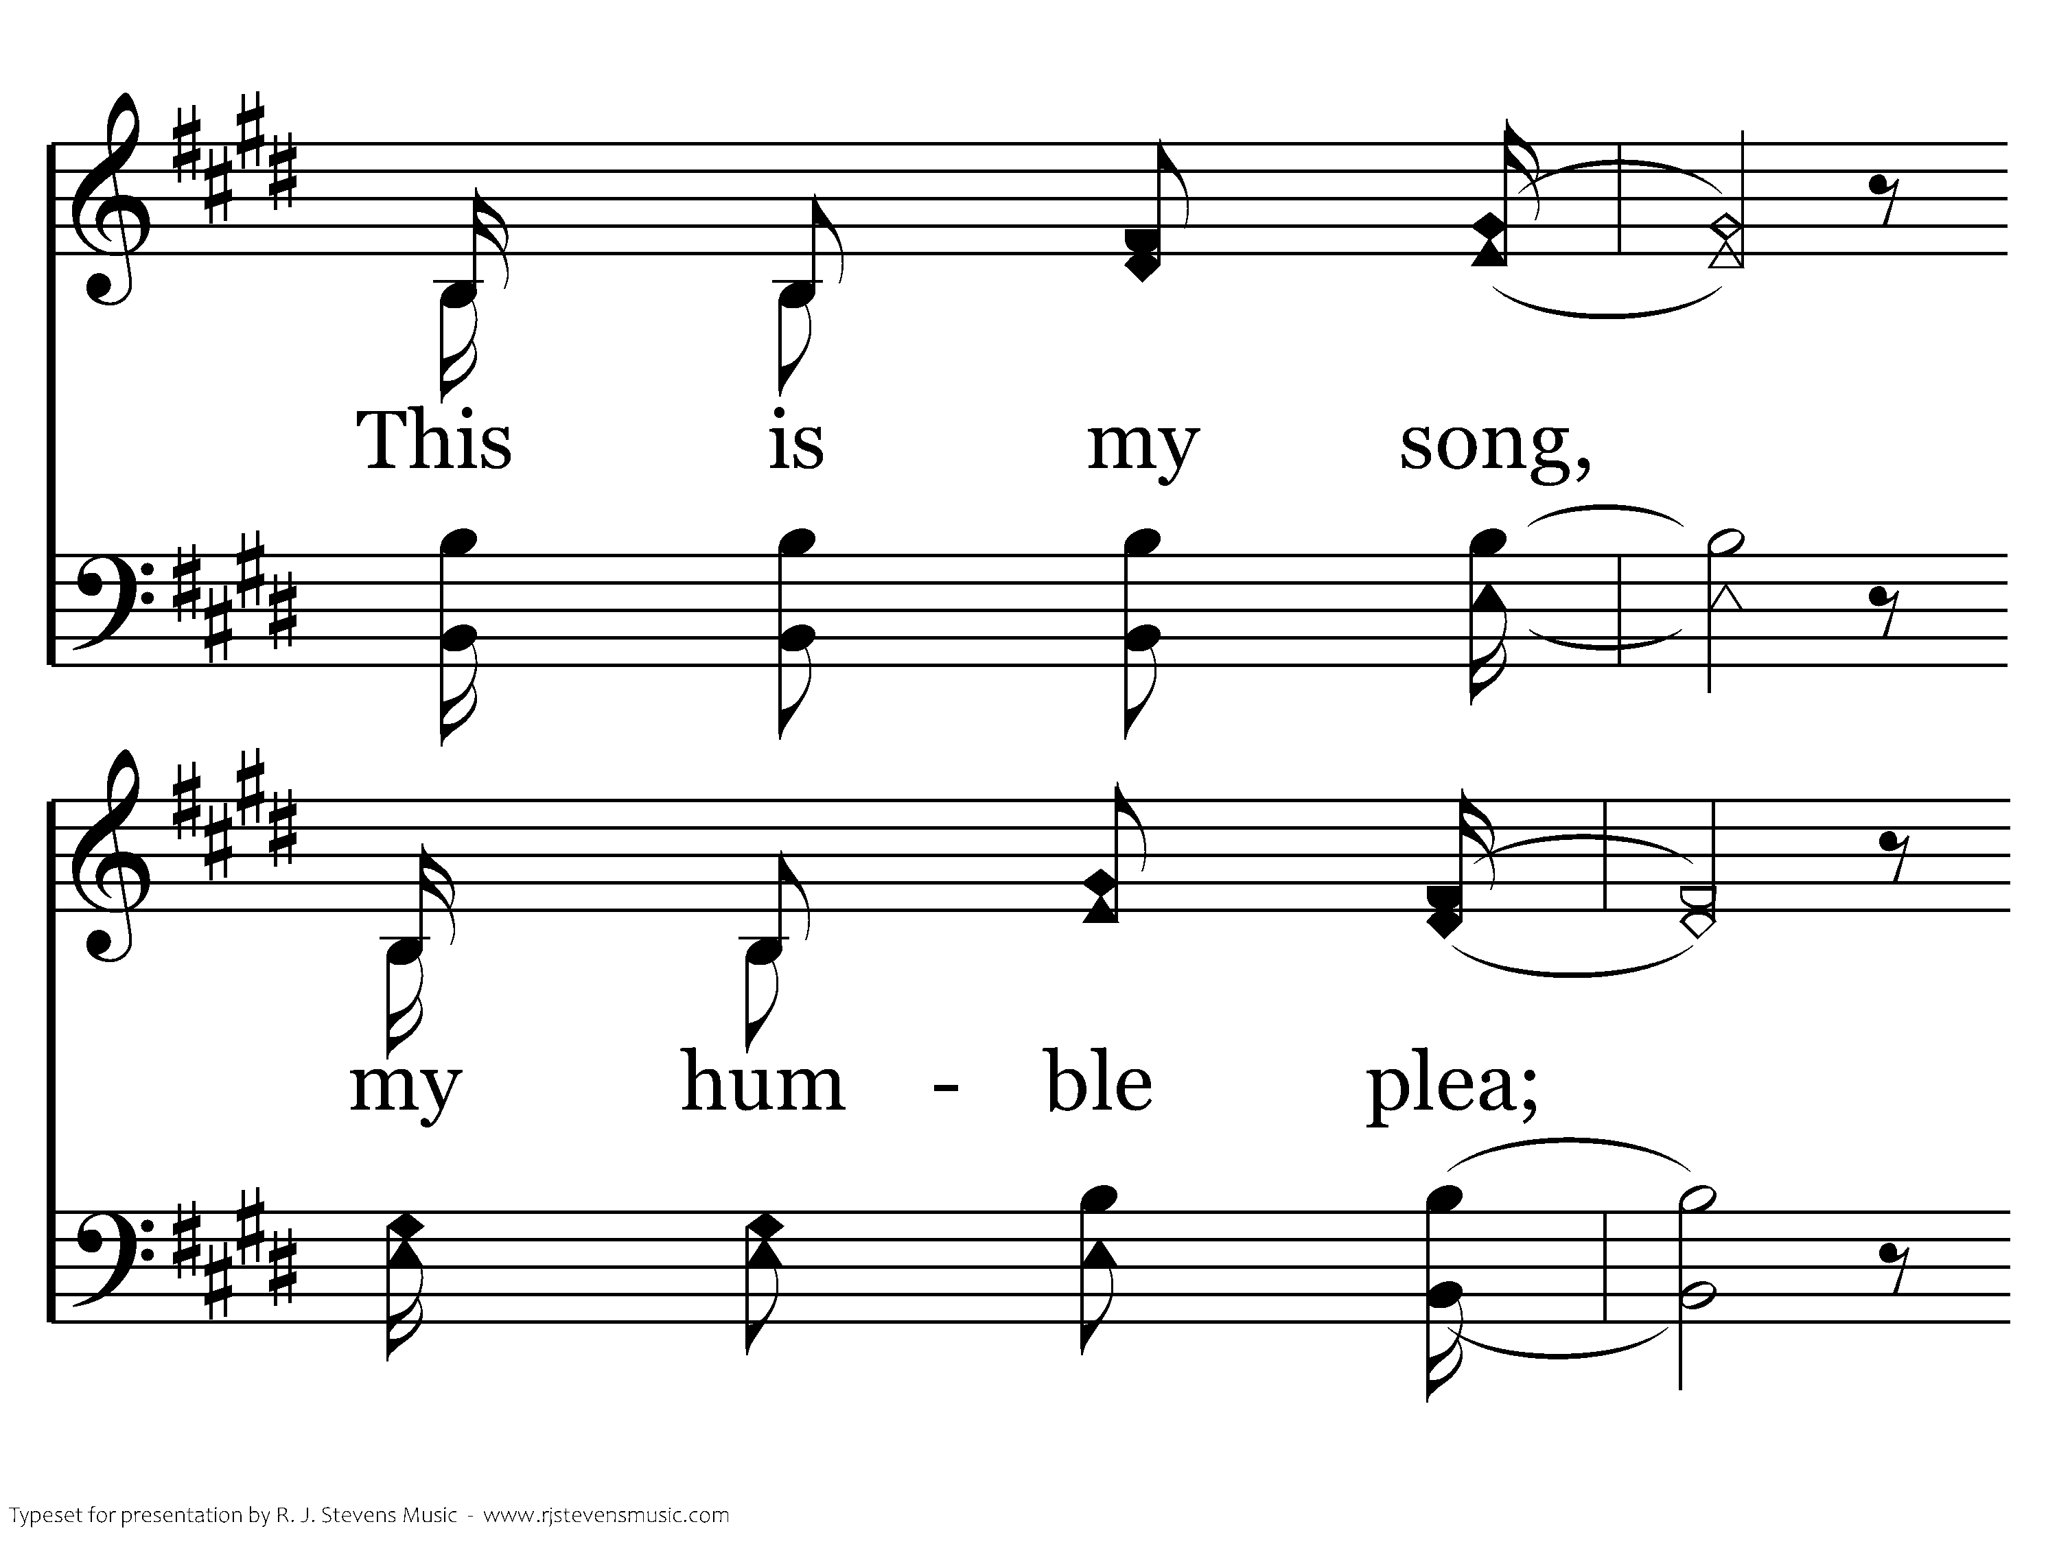
21063 - IN NEED - 1.17

Slide 34
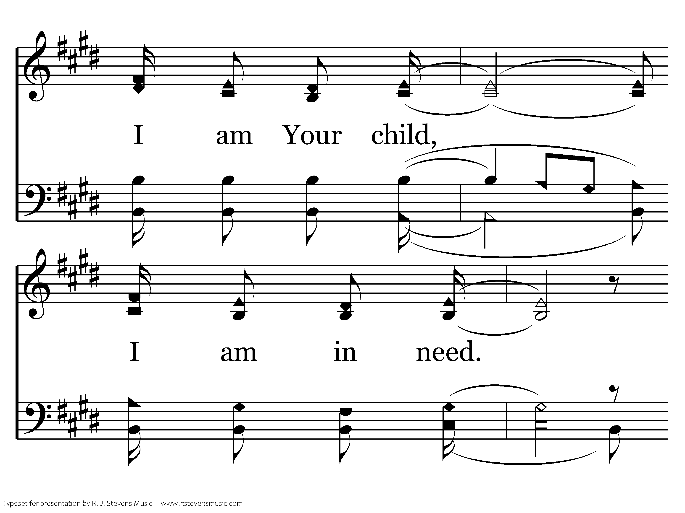
21063 - IN NEED - 1.18

Slide 35
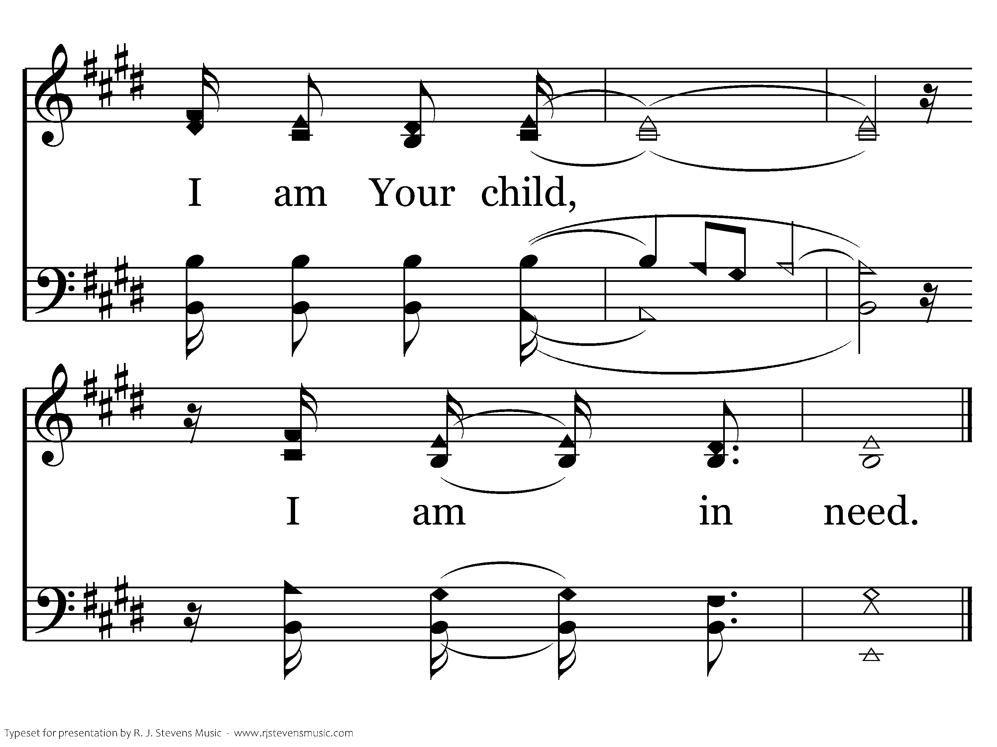
21063 - IN NEED - 1.19
End of Song

Slide 36
<none>

Slide 37
Closing Prayer | Chris Milam

Slide 38
<none>

Slide 39
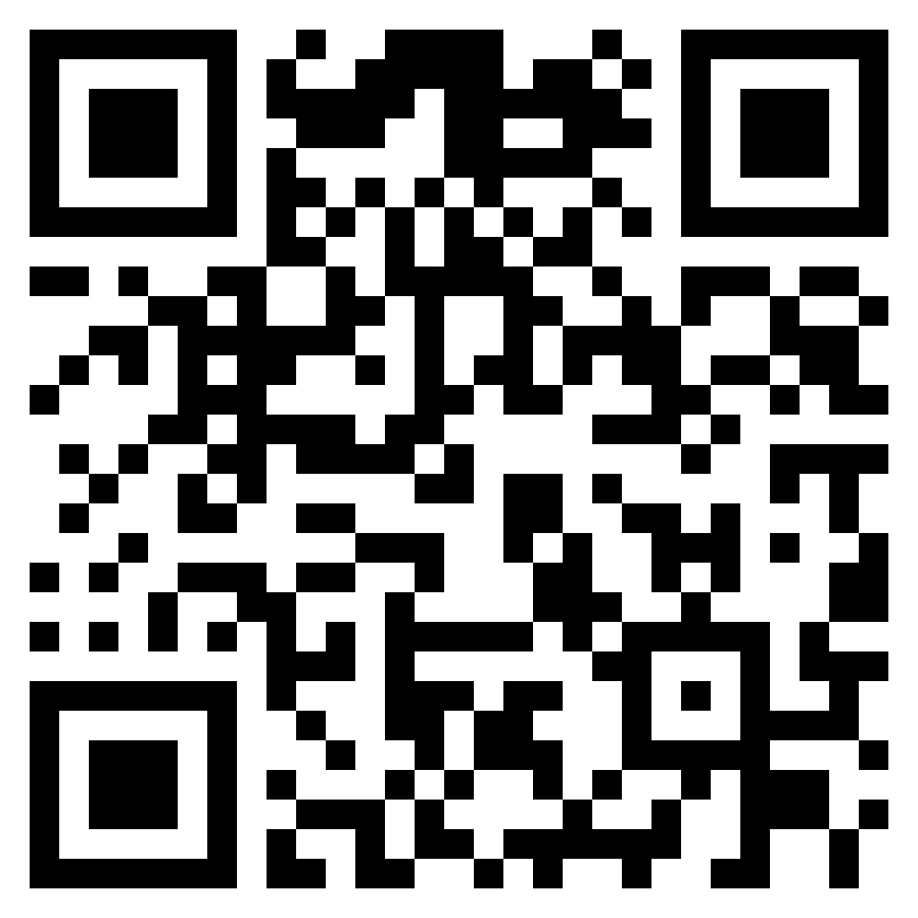
To our guests, thank you for your visit! Scan the QR code to share your contact info with us.
A nuestros invitados, ¡gracias por su visita! Escanee el código QR para compartir su información de contacto con nosotros.

Slide 40
<none>

